Slide 1
第 5 章 运输层

Slide 2
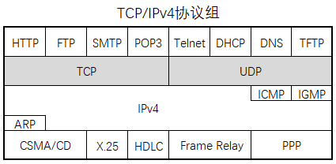
传输层

Slide 3
第 5 章 运输层
5.1 运输层协议概述
5.2 用户数据报协议 UDP
5.3 传输控制协议 TCP 概述
5.4 可靠传输的工作原理
5.5 TCP 报文段的首部格式
5.6 TCP 可靠传输的实现
5.7 TCP 的流量控制
5.8 TCP 的拥塞控制
5.9 TCP 的运输连接管理
Notes:
当设计一个网络应用程序时，开发人员必须指定使用哪一种。（创建套接字时）

Slide 4
TCP和UDP协议的应用场景
网络中的计算机通信无外乎有以下两种情况：
1.要发送的内容多，需要将发送的内容分成多个数据包发送。
2.要发送的内容少，一个数据包就能发送全部内容。
针对这两种情况，在传输层有两个协议，TCP（Transmission Control Protocol 即传输控制协议）和UDP（User Datagram Protocol即用户数据报协议）。

Slide 5
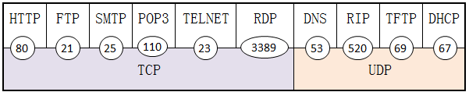
传输层协议和应用层协议之间的关系1
应用层协议很多，传输层就两个协议，如何使用传输层两个协议标识应用层协议呢？
传输层协议加一个端口号来标识一个应用层协议，展示了传输层协议和应用层协议之间的关系。

Slide 6
运输层协议：堂兄弟姐妹Ann与Bill家庭的通信
每个家庭有一个孩子负责收发信件。两个家庭分别是Ann与Bill。
应用层报文：信封上的字
进程：堂兄弟姐妹
端系统：家庭
运输层协议：Ann与Bill （只工作在端系统）
网络层协议：邮政服务

Slide 7
传输层协议和应用层协议之间的关系1
应用层协议很多，传输层就两个协议，如何使用传输层两个协议标识应用层协议呢？
传输层协议加一个端口号来标识一个应用层协议，展示了传输层协议和应用层协议之间的关系。

Slide 8
运输层为相互通信的应用进程提供了逻辑通信
AP₁
应用进程
应用进程
AP₄
5
4
3
2
1
AP₂
AP₃
5
4
3
2
1
端口
运输层提供应用进程间的逻辑通信
端口
IP 层
主机 A
主机 B
路由器 1
路由器 2
AP₁
AP₃
LAN₁
WAN
LAN₂
AP₂
AP₄
IP 协议的作用范围
运输层协议 TCP 和 UDP 的作用范围
Notes:
从通信和信息处理的角度看，运输层向它上面的应用层提供通信服务，它属于面向通信部分的最高层，同时也是用户功能中的最低层。
当网络的边缘部分中的两个主机使用网络的核心部分的功能进行端到端的通信时，只有位于网络边缘部分的主机的协议栈才有运输层，而网络核心部分中的路由器在转发分组时都只用到下三层的功能。
两个主机进行通信 => 两个主机中的应用进程互相通信。
运输层的一个很重要的功能就是复用和分用。
运输层提供应用进程间的逻辑通信”。

Slide 9
运输层的主要功能
运输层为应用进程之间提供端到端的逻辑通信（但网络层是为主机之间提供逻辑通信）——端口的复用和分用。
运输层还要对收到的报文进行差错检测。
运输层提供面向连接和无连接的服务。

Slide 10
运输层的两个主要协议 TCP 与 UDP
两个对等运输实体在通信时传送的数据单位叫作运输协议数据单元 TPDU (Transport Protocol Data Unit)。
TCP 传送的数据单位协议是 TCP 报文段(segment)。
UDP 传送的数据单位协议是 UDP 报文或用户数据报。

Slide 11
运输层的两个主要协议 TCP 与 UDP
UDP：一种无连接协议
无连接服务：在传送数据之前不需要先建立连接。
传送的数据单位协议是 UDP 报文或用户数据报。
对方的运输层在收到 UDP 报文后，不需要给出任何确认。
虽然 UDP 不提供可靠交付，但在某些情况下 UDP 是一种最有效的工作方式。

Slide 12
TCP 与 UDP
TCP：一种面向连接的协议
提供面向连接的服务。
传送的数据单位协议是 TCP 报文段 (segment)。
TCP 不提供广播或多播服务。
由于 TCP 要提供可靠的、面向连接的运输服务，因此不可避免地增加了许多的开销。这不仅使协议数据单元的首部增大很多，还要占用许多的处理机资源。

Slide 13
运输层的端口
运行在计算机中的进程是用进程标识符来标志的。
但运行在应用层的各种应用进程却不应当让计算机操作系统指派它的进程标识符。这是因为在互联网上使用的计算机的操作系统种类很多，而不同的操作系统又使用不同格式的进程标识符。
为了使运行不同操作系统的计算机的应用进程能够互相通信，就必须用统一的方法对 TCP/IP 体系的应用进程进行标志。

Slide 14
软件端口与硬件端口
两个不同的概念。
在协议栈层间的抽象的协议端口是软件端口。
路由器或交换机上的端口是硬件端口。
硬件端口是不同硬件设备进行交互的接口，而软件端口是应用层的各种协议进程与运输实体进行层间交互的一种地址。

Slide 15
运输层的端口
端口就是运输层服务访问点 TSAP。
软件端口：TCP/IP协议中的端口，它是一种抽象的软件结构，包括一些数据结构和I/O缓冲区。
端口的作用就是让应用层的各种应用进程都能将其数据通过端口向下交付给运输层，以及让运输层知道应当将其报文段中的数据向上通过端口交付给应用层相应的进程。

Slide 16
端口在进程之间的通信中所起的作用
发送方
接收方
应用进程
应用进程
应
用
层












端口
端口
运
输
层
TCP 复用
UDP 复用
TCP 分用
UDP 分用
TCP 报文段
UDP
用户数据报
TCP 报文段
UDP
用户数据报
网
络
层
IP 复用
IP 分用
IP 数据报
IP 数据报

Slide 17
TCP/IP 运输层端口
端口用一个 16 位端口号进行标志。
0-65535
0-1023：周知端口。保留给周知应用层协议的。如HTTP:80，FTP:21 ,SMTP:25等。
文档RFC1700中已列出周知端口号。
Notes:
端口号只具有本地意义，即端口号只是为了标志本计算机应用层中的各进程。
在互联网中，不同计算机的相同端口号是没有联系的。
Request For Comments（RFC），是一系列以编号排定的文件。文件收集了有关互联网相关信息，以及UNIX和互联网社区的软件文件。目前RFC文件是由Internet Society（ISOC）赞助发行。基本的互联网通信协议都有在RFC文件内详细说明。RFC文件还额外加入许多的论题在标准内，例如对于互联网新开发的协议及发展中所有的记录。因此几乎所有的互联网标准都有收录在RFC文件之中。
RFC(Request For Comments)-意即“请求评议”，包含了关于Internet的几乎所有重要的文字资料。如果你想成为网络方面的专家，那么RFC无疑是最重要也是最经常需要用到的资料之一，所以RFC享有网络知识圣经之美誉。通常，当某家机构或团体开发出了一套标准或提出对某种标准的设想，想要征询外界的意见时，就会在Internet上发放一份RFC，对这一问题感兴趣的人可以阅读该RFC并提出自己的意见；绝大部分网络标准的指定都是以RFC的形式开始，经过大量的论证和修改过程，由主要的标准化组织所指定的，但在RFC中所收录的文件并不都是正在使用或为大家所公认的，也有很大一部分只在某个局部领域被使用或并没有被采用，一份RFC具体处于什么状态都在文件中作了明确的标识
RFC由一系列草案组成，起始于1969年（第一个RFC文档发布于1969年4月7日，参见“RFC30年”，RFC2555”），RFC文档是一系列关于Internet（早期为ARPANET）的技术资料汇编。这些文档详细讨论了计算机网络的方方面面，重点在网络协议，进程，程序，概念以及一些会议纪要，意见，各种观点等。
“RFC编辑者”是RFC文档的出版者，它负责RFC最终文档的编辑审订。“RFC编辑者”也保留有RFC的主文件，称为RFC索引，用户可以在线检索。在RFC近30年的历史中，“RFC编辑者”一直由约翰•普斯特尔（Jon Postel）来担任，而现在“RFC编辑者”则由一个工作小组来担任，这个小组受到“因特网社团”（Internet Society）的支助。
RFC编辑者负责RFC以及RFC的整体结构文档，并维护RFC的索引。Internet协议族的文档部分（由Internet工程委员会“因特网工程师任务组”IETF以及IETF 下属的“因特网工程师指导组”IESG 定义），也做为RFC文档出版。因此，RFC在Internet相关标准中有着重要的地位。
RFC编辑者的职责是由Internet 中的大家提议形成的，所出版的语言也就和Internet一样。IETF和ISOC是代表了世界各地的国际性组织，英语是IETF的第一工作语言，也是IETF的正式出版语言。RFC 2026 "The Internet Standards Process -- Revision 3" 允许RFC翻译成其他不同的语言。但是不能保证其翻译版本是完全正确的。因此，RFC编辑不对非英语的版本负责，而只是指明了哪里有非英语的版本，将这些信息列在WEB页上。 RFC处理过程
一个RFC文件在成为官方标准前一般至少要经历4个阶段【RFC2026】：英特网草案、建议标准、草案标准、因特网标准。
第一步RFC的出版是作为一个Internet 草案发布，可以阅读并对其进行注释。准备一个RFC草案，我们要求作者先阅读IETF的一个文档"Considerations for Internet Drafts". 它包括了许多关于RFC以及Internet草案格式的有用信息。作者还应阅读另外一个相关的文档RFC 2223 "Instructions to Authors"。
一旦文档有了一个ID号后，你就可以向rfc-editor@rfc-editor.org发送e-mail ，说你觉得这个文档还可以，能够作为一个有价值或有经验的RFC文档 。RFC编辑将会向IESG请求查阅该文档并给其加上评论和注释。你可以通过RFC队列来了解你的文档的进度。一旦你的文档获得通过，RFC编辑就会将其编辑并出版。如果该文档不能出版，则会有email通知作者不能出版的原因。作者有48个小时的时间来校对RFC编辑的意见。我们强烈建议作者要检测拼写错误和丢字的错误，应该确保有引用，联系和更新相关的信息。如你的文档是一个MIB，我们则要你对你的代码作最后一次检测。一旦RFC文档出版，我们就不会对其进行更改，因此你应该对你的文档仔细的检查。
有时个别的文档会被正从事同一个项目的IETF工作组收回，如是这种情况，则该作者会被要求和IETF进行该文档的开发。在IETF中, Area Directors (ADs) 负责相关的几个工作组。这些工作者所开发的文档将由ADs 进行校阅，然后才作为RFC的出版物。
如要获得关于如何写RFC文档和关于RFC的Internet标准制定过程的更多详细信息，请各位参见：
RFC 2223 "Instructions to RFC Authors"。
RFC 2026 "The Internet Standards Process -- Revision 3"。
实际上，在Internet上，任何一个用户都可以对Internet某一领域的问题提出自己的解决方案或规范，作为Internet草案（Internet Draffs，ID）提交给Internet工程任务组（IETF）。草案存放在美国、欧洲和亚太地区的工作文件站点上，供世界多国自愿参加的IETF成员进行讨论、测试和审查。最后，由Internet工程指导组（IESG）确定该草案是否能成为Internet的标准。
如果一个Internet草案在IETF的相关站点上存在6个月后仍未被IESG建议作为标准发布，则它将被从上述站点中删除。事实上，在任何时候，一个Internet 草案都有可能被新的草案版本所替换掉，并重新开始6个月的存放期。
如果一个Internet草案被IESG确定为Internet的正式工作文件，则被提交给Internet体系结构委员会（IAB），并形成具有顺序编号的RFC文档，由Internet协会（ISOC）通过Internet向全世界颁布。每个Internet标准文件在被批准后都会分配一个独立于RFC的永久编号，这就是STD编号。有一个不断被更新的文件RFC-INDEX.TXT按照RFC的编号来索引所有的文件，对于因特网标准文件还列出了其相应的STD编号。
RFC文档必须被分配RFC编号后才能在网络上发布。例如，RFC2026的内容是“Internet标准进程-修订版3”、RFC1543的内容为“RFC作者指导”等等。需要时，可以复制或打印这些联机文档。用户也可以通过遍布全世界的数个联机资料数据库中获得RFC文档。例如，可以使用路径名RFC/RFCnnnn.TXT通过FTP的方式从ds.internic.net站点获得RFC，其中“nnnn”指的是RFC的编号。在这里，使用FTP登录时，所用的用户名和口令分别为“anonymous”和你的电子邮件地址。此外，用户还可以通过Internet网络信息中心（InterNIC）的目录服务功能、电子邮件、WWW等方式获得RFC文档.
作为标准的RFC又分为几种，第一种是提议性的，就是说建议采用这个作为一个方案摆出来，Draft是已经有一部分在用了，希望被采用为正式的标准，还有一种就是完全被认可的标准，这种是大家都在用，而且是不应该改变的。还有一种就是现在的最佳实践法，它相当于一种介绍。这些文件产生的过程是一种从下往上的过程，而不是从上往下，也就是说不是一个由主席，或者由工作组负责人的给一个指令，说是要做什么，要做什么，而是有下边自发的提出，然后在工作组里边讨论，讨论了以后再交给刚才说的工程指导委员会进行审查。但是工程指导委员会只做审查不做修改，修改还是要打回到工作组来做。IETF工作组文件的产生就是任何人都可以来参加会议，任何人都可以提议，然后他和别人进行讨论，大家形成了一个共识就可以产出这样的文件。 RFC的历史
RFC文件格式最初作为ARPA网计划的基础起源于1969年。如今，它已经成为IETF、Internet Architecture Board (IAB)还有其他一些主要的公共网络研究社区的正式出版物发布途径。
最初的RFC作者使用打字机撰写文档，并在美国国防部国防前沿研究项目署（ARPA）研究成员之间传阅。1969年12月，他们开始通过ARPANET途径来发布新的RFC文档。第一份RFC文档由洛杉矶加利福尼亚大学（UCLA）的Steve Crocker撰写，在1969年4月7日公开发表的RFC 1。当初Crocker为了避免打扰他的室友，是在浴室里完成这篇文档的。
在1970年代，很多后来的RFC文档同样来自UCLA，这不仅得益于UCLA的学术质量，同时也因为UCLA是ARPANET第一批Interface Message Processors (IMPs)成员之一。
由Douglas Engelbart领导的，位于Stanford Research Institute的Augmentation Research Center (ARC)是四个最初的ARPANET结点之一，也是最初的Network Information Centre，同时被社会学家Thierry Bardini记录为早期大量RFC文档的发源地。
从1969年到1998年，Jon Postel一直担任RFC文档的编辑职务。随着美国政府赞助合同的到期，Internet Society(代表IETF)，和南加州大学 （USC）Information Sciences Institute的网络部门合作，（在IAB领导下）负责RFT文档的起草和发布工作。Jon Postel继续担任RFC编辑直到去世。随后，由Bob Braden接任整个项目的领导职务，同时Joyce Reynolds继续在团队中的担任职务。
庆祝RFC的30周年的RFC文件是RFC 2555。 RFC文件的架构
RFC文件只有新增，不会有取消或中途停止发行的情形。但是对于同一主题而言，新的RFC文件可以声明取代旧的RFC文件。RFC文件是纯 ASCII文字档格式，可由电脑程序自动转档成其他档案格式。RFC文件有封面、目录及页首页尾和页码。RFC的章节是数字标示，但数字的小数点后不补零，例如4.9的顺序就在4.10前面，但9的前面并不补零。RFC1000这份文件就是RFC的指南。 RFC文件的产生
RFC文件是由Internet Society审核后给定编号并发行。虽然经过审核，但RFC也并非全部严肃而生硬的技术文件，偶有恶搞之作出现，尤其是4月1日愚人节所发行的，例如RFC 1606: A Historical Perspective On The Usage Of IP Version 9 （参见IPv9）、RFC 2324: “超文本咖啡壶控制协议”（Hyper Text Coffee Pot Control Protocol, 乍有其事的写了HTCPCP这样看起来很专业的术语缩写字）。以及如前面所提到纪念RFC的30周年庆的RFC文件。 一些相关网址
截至2001年中期，公布的RFC大约有3000余篇，以下是几个较为稳定的RFC网址，以及几个重要的标准化组织的网站网址
http://www.rfc.net RFC的官方站点，可以检查RFC最及时的更新情况
http://www.ietf.org 最重要的Internet组织之一
http://sunsite.dk RFC查询非常强大(可以以FTP登录下载全部RFC文档)
http://www.iso.ch ISO-国际标准化组织
http://standards.ieee.org IEEE-电气与电子工程师协会
http://web.ansi.org ANSI-美国国家标准化组织
http://www.itu.int ITU-国际电信同盟
中文网站:
http://www.cnpaf.net/ 中国协议分析网

Slide 18
两大类端口
(1) 服务器端使用的端口号
熟知端口，数值一般为 0~1023。
登记端口号，数值为 1024~49151，为没有熟知端口号的应用程序使用的。使用这个范围的端口号必须在 IANA 登记，以防止重复。
(2) 客户端使用的端口号
又称为短暂端口号，数值为 49152~65535，留给客户进程选择暂时使用。
当服务器进程收到客户进程的报文时，就知道了客户进程所使用的动态端口号。通信结束后，这个端口号可供其他客户进程以后使用。

Slide 19
当我们开发一个新的应用程序时，必须为其分配一个端口号。
QQ：从4000开始，每开一个QQ，就多开一个端口400x;
如何查看一个程序所使用的端口号（QQ为例）
netstat -ano

Slide 20
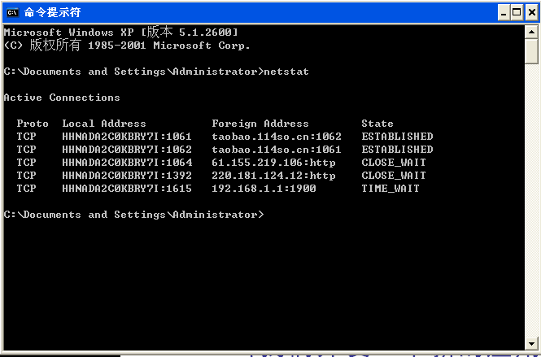

Slide 21
传输层协议和应用层协议之间的关系
常见的应用层协议和传输层协议，以及它们之间的关系。
HTTP默认使用TCP的80端口标识。
FTP默认使用TCP的21端口标识。
SMTP默认使用TCP的25端口标识。
POP3默认使用TCP的110端口。
HTTPS默认使用TCP的443端口。
DNS使用UDP的53端口。
远程桌面协议（RDP）默认使用TCP的3389端口。
Telnet使用TCP的23端口。
Windows访问共享资源使用TCP的445端口。
微软SQL数据库默认使用TCP的1433端口。
mySQL数据库默认使用TCP的3306端口。

Slide 22
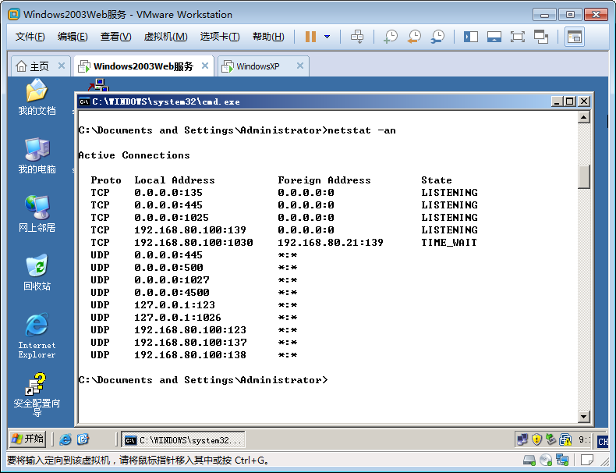
服务和端口之间的关系
Windows和Linux操作系统有些服务为本地计算机提供服务，有些服务为网络中的计算机提供服务。
为网络中计算机提供服务的服务，一旦启动就会使用TCP或UDP的某个端口侦听客户端的请求。

Slide 23
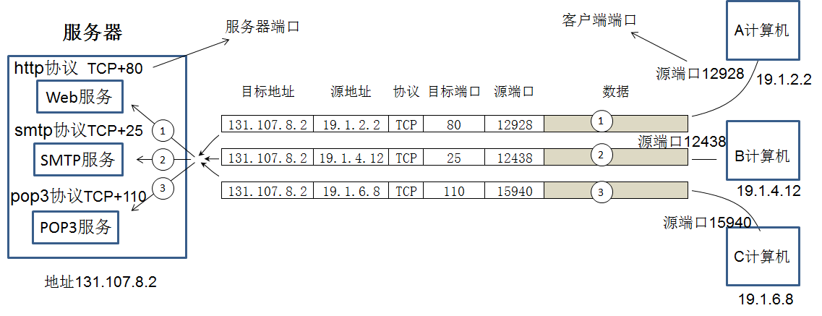
服务和端口的关系
客户端通过IP地址定位服务器，通过协议和端口号定位服务器上的服务。

Slide 24
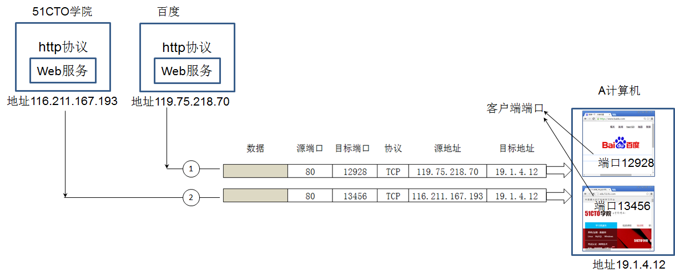
客户端端口的作用
客户端软件可以同时访问多个服务器，客户端会为每个出去的流量分配一个唯一的源端口。

Slide 25
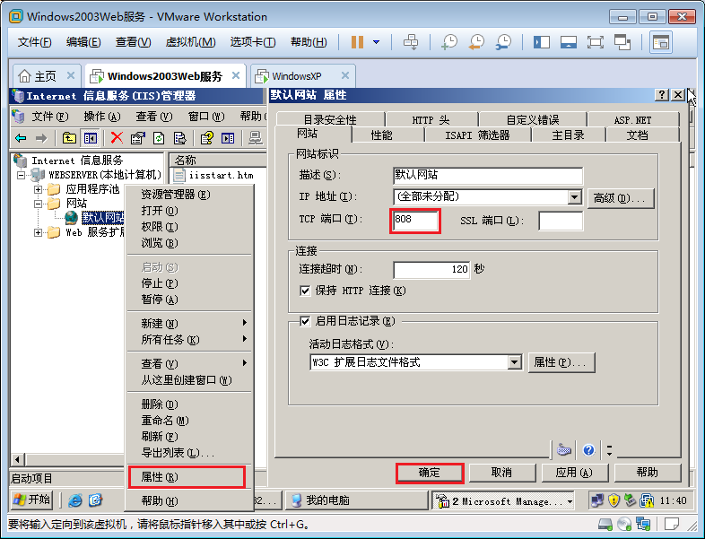
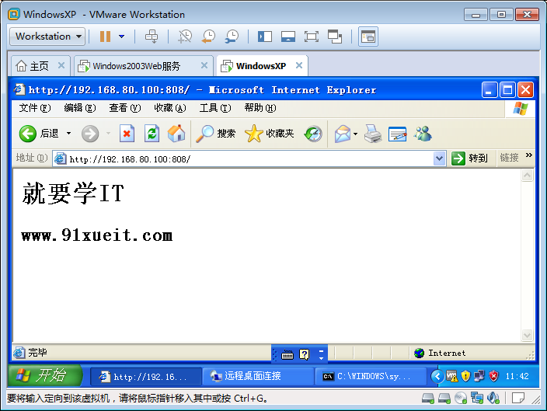
实战：更改服务使用的默认端口
应用层协议也可以不使用默认端口和客户端通信。
如果不适用默认端口通信，客户度需要指明使用的端口。

Slide 26
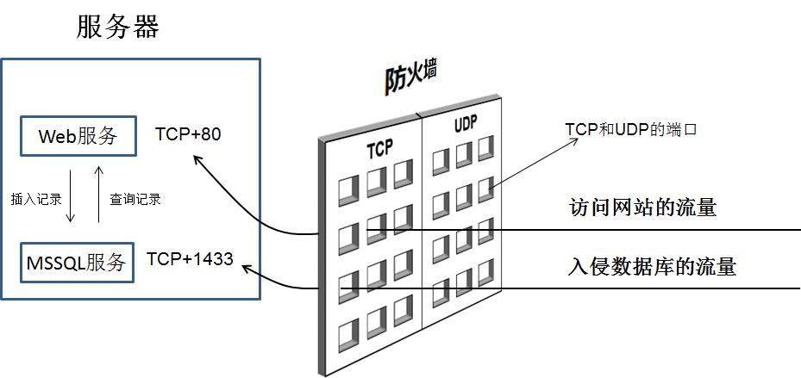
端口和网络安全的关系
客户端和服务器之间的通信使用应用层协议，应用层协议使用传输层协议+端口标识，如果在网络设备封掉TCP或UDP的某个端口，就不能访问其对应的服务，就可以实现网络安全。

Slide 27
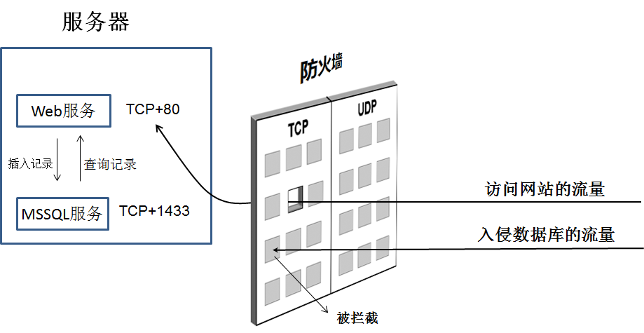
设置服务器网络安全
设置服务器网络安全，只开放必要的端口。
在Windows上可以通过设置TCP/IP筛选和Windows防火墙来实现。

Slide 28
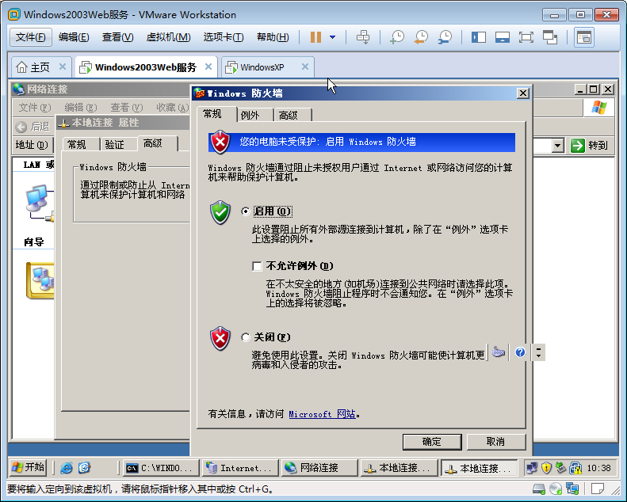
实战：Windows防火墙和TCP/IP筛选实现网络安全1

Slide 29
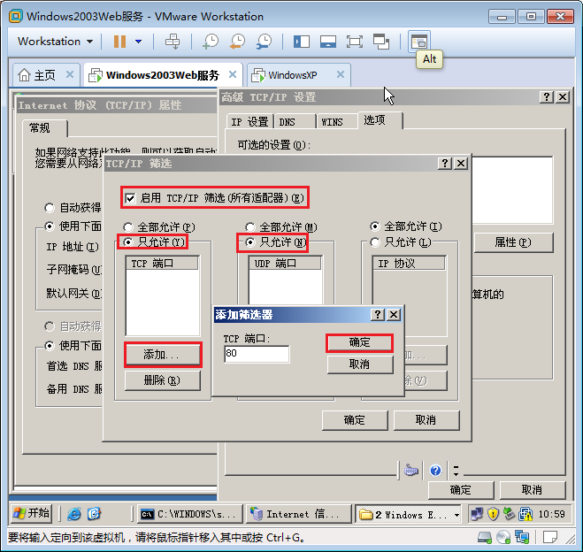
实战：Windows防火墙和TCP/IP筛选实现网络安全2

Slide 30
5.2 用户数据报协议 UDP
5.2.1 UDP 概述
5.2.2 UDP 的首部格式

Slide 31
5.2.1 UDP概述
UDP 只在 IP 的数据报服务之上增加了很少一点的功能：
复用和分用的功能
差错检测的功能
虽然 UDP 用户数据报只能提供不可靠的交付，但 UDP 在某些方面有其特殊的优点。

Slide 32
UDP 的主要特点
(1) UDP 是无连接的，发送数据之前不需要建立连接，，因此减少了开销和发送数据之前的时延。
(2) UDP 使用尽最大努力交付，即不保证可靠交付，因此主机不需要维持复杂的连接状态表。
(3) UDP 是面向报文的。UDP 对应用层交下来的报文，既不合并，也不拆分，而是保留这些报文的边界。UDP 一次交付一个完整的报文。
(4) UDP 没有拥塞控制，因此网络出现的拥塞不会使源主机的发送速率降低。这对某些实时应用是很重要的。很适合多媒体通信的要求。

Slide 33
UDP 的主要特点
(5) UDP 支持一对一、一对多、多对一和多对多的交互通信。
(6) UDP 的首部开销小，只有 8 个字节，比 TCP 的 20 个字节的首部要短。

Slide 34
面向报文的 UDP
发送方 UDP 对应用程序交下来的报文，在添加首部后就向下交付 IP 层。UDP 对应用层交下来的报文，既不合并，也不拆分。
应用层交给 UDP 多长的报文，UDP 就照样发送，即一次发送一个报文。

Slide 35
面向报文的 UDP
应用程序必须选择合适大小的报文。
若报文太长，UDP 把它交给 IP 层后，IP 层在传送时可能要进行分片，这会降低 IP 层的效率。
若报文太短，UDP 把它交给 IP 层后，会使 IP 数据报的首部的相对长度太大，这也降低了 IP 层的效率。
Notes:
接收方 UDP 对 IP 层交上来的 UDP 用户数据报，在去除首部后就原封不动地交付上层的应用进程，一次交付一个完整的报文。

Slide 36
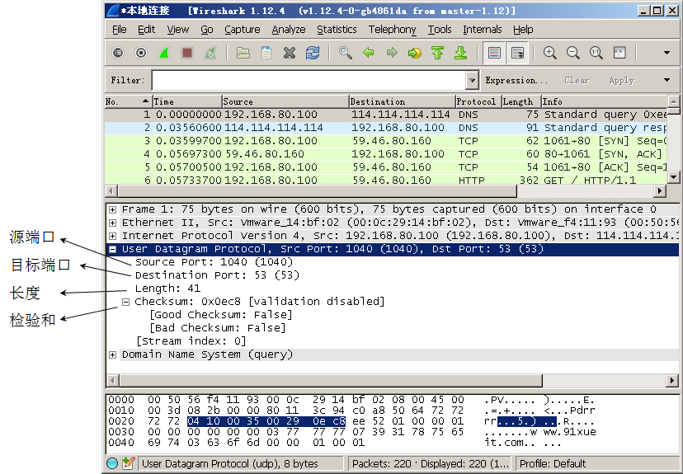
UDP的首部格式

Slide 37
UDP 是面向报文的
应用层报文
应用层
UDP 首部
UDP 用户数据报的数据部分
运输层
IP 首部
IP 数据报的数据部分
IP 层
Notes:
请注意，虽然在 UDP 之间的通信要用到其端口号，但由于 UDP 的通信是无连接的，因此不需要使用套接字。

Slide 38
5.2.2 UDP 的首部格式
用户数据报 UDP 有两个字段：数据字段和首部字段。首部字段很简单，只有 8 个字节。
字节
4
4
1
1
2
源 IP 地址
目的 IP 地址
0
17
UDP长度
字节
12
2
2
2
2
伪首部
源端口
目的端口
长 度
检验和
UDP 用户数据报
首 部
数 据
首 部
数 据
发送在前
IP 数据报
UD P用户数据报的首部和伪首部

Slide 39
在计算检验和时，临时把“伪首部”和 UDP 用户数据报连接在一起。伪首部仅仅是为了计算检验和。
字节
4
4
1
1
2
源 IP 地址
目的 IP 地址
0
17
UDP长度
字节
12
2
2
2
2
伪首部
源端口
目的端口
长 度
检验和
UDP 用户数据报
首 部
数 据
首 部
数 据
发送在前
IP 数据报

Slide 40
计算 UDP 检验和的例子
10011001 00010011 → 153.19
00001000 01101000 → 8.104
10101011 00000011 → 171.3
00001110 00001011 → 14.11
00000000 00010001 → 0 和 17
00000000 00001111 → 15
00000100 00111111 → 1087
00000000 00001101 → 13
00000000 00001111 → 15
00000000 00000000 → 0（检验和）
01010100 01000101 → 数据
01010011 01010100 → 数据
01001001 01001110 → 数据
01000111 00000000 → 数据和 0（填充）
10010110 11101101 → 求和得出的结果
01101001 00010010 → 检验和
153.19.8.104
12 字节
伪首部
171.3.14.11
全 0 17 15
1087 13
15 全 0
数据 数据 数据 数据
数据 数据 数据 全 0
8 字节
UDP 首部
7 字节
数据
填充
UDP的检验和是把首部和数据部分一起都检验。
按二进制反码运算求和
将得出的结果求反码

Slide 41
5.3 传输控制协议 TCP 概述
5.3.1 TCP 最主要的特点
5.3.2 TCP 的连接

Slide 42
5.3.1 TCP 最主要的特点
TCP 是面向连接的运输层协议。
每一条 TCP 连接只能有两个端点 (endpoint)，每一条 TCP 连接只能是点对点的（一对一）。
TCP 提供可靠交付的服务。
TCP 提供全双工通信。
面向字节流
TCP 中的“流”(stream)指的是流入或流出进程的字节序列。
“面向字节流”的含义是：虽然应用程序和 TCP 的交互是一次一个数据块，但 TCP 把应用程序交下来的数据看成仅仅是一连串无结构的字节流。

Slide 43
TCP 面向流的概念
TCP 不保证接收方应用程序所收到的数据块和发送方应用程序所发出的数据块具有对应大小的关系。
但接收方应用程序收到的字节流必须和发送方应用程序发出的字节流完全一样。

Slide 44
TCP 面向流的概念
发送方
接收方

表示 TCP 报文段的首部

H
应用进程
表示序号为 x 的数据字节
应用进程
x
21
字节流
0
字节流
20
从接收缓存
读取字节
1
19
把字节写入
发送缓存
2
3
TCP
加上 TCP 首部
构成 TCP 报文段
TCP
18
17
16
15
14
5
4
发送 TCP 报文段
13
12
11
H
10
9
H
8
7
6
H
TCP 连接

Slide 45
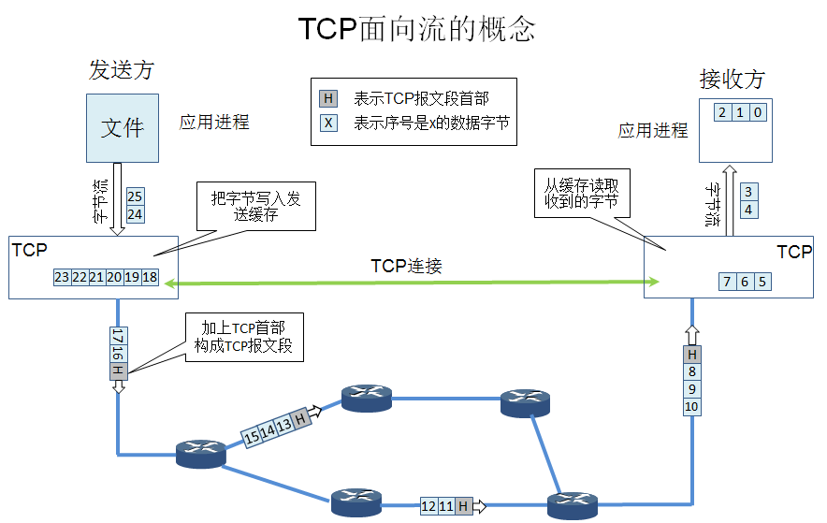
面向字节流

Slide 46
5.3.2 TCP 的连接
每一条 TCP 连接有两个端点
TCP 连接的端点不是主机，不是主机的IP 地址，不是应用进程，也不是运输层的协议端口。
TCP 连接的端点叫做套接字 (socket) 或插口。
端口号拼接到 (contatenated with) IP 地址即构成了套接字。

Slide 47
套接字 (socket)
套接字 socket = (IP地址 : 端口号) (5-1)
每一条 TCP 连接唯一地被通信两端的两个端点（即两个套接字）所确定。即：
TCP 连接 ::= {socket1, socket2}
= {(IP1: port1)，(IP2: port2)} (5-2)

Slide 48
TCP报文的首部格式1
TCP协议是能够实现数据分段传输、可靠传输、流量控制、网络拥塞避免等功能，因此TCP报文的首部要比UDP报文首部字段要多，并且首部长度不固定。

Slide 49
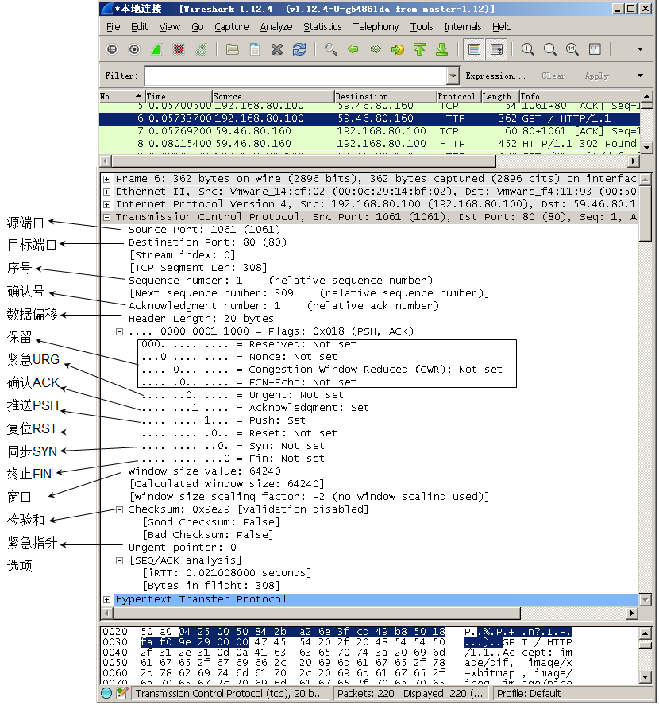
传输层首部

Slide 50
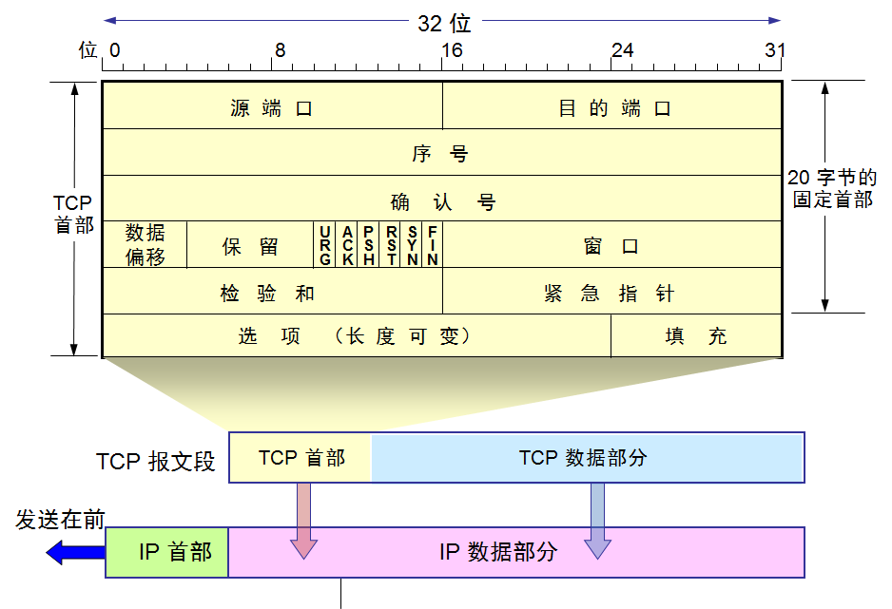
TCP报文的首部格式2

Slide 51
TCP报文的首部格式3
（1）源端口和目的端口各占2个字节，分别写入源端口号和目的端口号。
（2）序号占4字节。
序号范围是[0，2³²-1]，共2³²（即4 294 967 296）个序号。
序号增加到2³²-1后，下一个序号就又回到0。
TCP是面向字节流的。
在一个TCP连接中传送的字节流中的每一个字节都按顺序编号

Slide 52
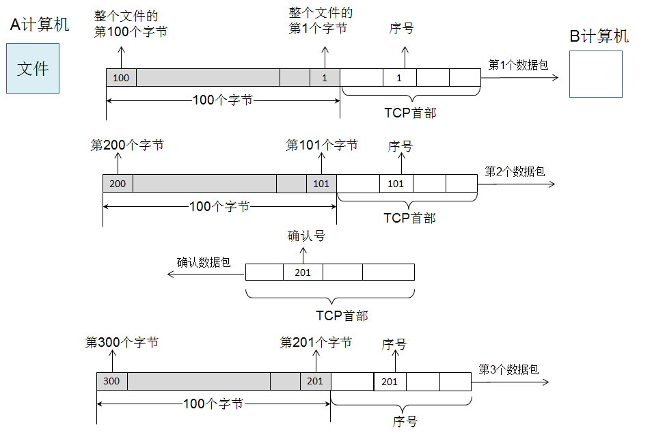
序号 字段的意义

Slide 53
位 0 8 16 24 31
源 端 口
目 的 端 口
序 号
20
字节
固定
首部
TCP首部
确 认 号
数据
偏移
U
R
G
A
C
K
P
S
H
R
S
T
S
Y
N
F
I
N
保 留
窗 口
检 验 和
紧 急 指 针
选 项 （长 度 可 变）
填 充
序号字段——占 4 字节。TCP 连接中传送的数据流中的每一个字节都编上一个序号。序号字段的值则指的是本报文段所发送的数据的第一个字节的序号。

Slide 54
TCP报文的首部格式4
（3）确认号 占4字节，是期望收到对方下一个报文段的第一个数据字节的序号。
TCP协议能够实现可靠传输，接收方收到几个数据包后，就会给发送方一个确认数据包，告诉发送方下一个数据包该发第多少个字节了。
若确认号是N，则表明：到序号N-1为止的所有数据都已正确收到。

Slide 55
位 0 8 16 24 31
源 端 口
目 的 端 口
序 号
20
字节
固定
首部
TCP首部
确 认 号
数据
偏移
U
R
G
A
C
K
P
S
H
R
S
T
S
Y
N
F
I
N
保 留
窗 口
检 验 和
紧 急 指 针
选 项 （长 度 可 变）
填 充
数据偏移（即首部长度）——占 4 位，它指出 TCP 报文段的数据起始处距离 TCP 报文段的起始处有多远。“数据偏移”的单位是 32 位字（以 4 字节为计算单位）。选项长度不能超过40字节？
Notes:
实际上是指出TCP报文段的首部长度。
由于首部中还有长度不确定的选项字段，因此数据偏移字段是必要的。
但请注意，“数据偏移”的单位为4字节，由于4位二进制数能够表示的最大十进制数字是15，因此数据偏移的最大值是60字节，这也是TCP首部的最大长度，这也就意味着选项长度不能超过40字节

Slide 56
位 0 8 16 24 31
源 端 口
目 的 端 口
序 号
20
字节
固定
首部
TCP首部
确 认 号
数据
偏移
U
R
G
A
C
K
P
S
H
R
S
T
S
Y
N
F
I
N
保 留
窗 口
检 验 和
紧 急 指 针
选 项 （长 度 可 变）
填 充
保留字段——占 6 位，保留为今后使用，但目前应置为 0。

Slide 57
位 0 8 16 24 31
源 端 口
目 的 端 口
序 号
20
字节
固定
首部
TCP首部
确 认 号
数据
偏移
U
R
G
A
C
K
P
S
H
R
S
T
S
Y
N
F
I
N
保 留
窗 口
检 验 和
紧 急 指 针
选 项 （长 度 可 变）
填 充
紧急 URG —— 当 URG = 1 时，表明紧急指针字段有效。它告诉系统此报文段中有紧急数据，应尽快传送(相当于高优先级的数据)。
Notes:
当URG=l时，表明紧急指针字段有效。它告诉系统此报文段中有紧急数据，应尽快传送（相当于高优先级的数据），而不要按原来的排队顺序来传送。

Slide 58
位 0 8 16 24 31
源 端 口
目 的 端 口
序 号
20
字节
固定
首部
TCP首部
确 认 号
数据
偏移
U
R
G
A
C
K
P
S
H
R
S
T
S
Y
N
F
I
N
保 留
窗 口
检 验 和
紧 急 指 针
选 项 （长 度 可 变）
填 充
确认 ACK —— 只有当 ACK = 1 时确认号字段才有效。当 ACK = 0 时，确认号无效。
TCP规定，在连接建立后所有传送的报文段都必须把ACK置1

Slide 59
位 0 8 16 24 31
源 端 口
目 的 端 口
序 号
20
字节
固定
首部
TCP首部
确 认 号
数据
偏移
U
R
G
A
C
K
P
S
H
R
S
T
S
Y
N
F
I
N
保 留
窗 口
检 验 和
紧 急 指 针
选 项 （长 度 可 变）
填 充
推送 PSH (PuSH) —— 接收 TCP 收到 PSH = 1 的报文段，就尽快地交付接收应用进程，而不再等到整个缓存都填满了后再向上交付。
Notes:
推送PSH（PuSH） 当两个应用进程进行交互式的通信时，有时在一端的应用进程希望在键入一个命令后立即就能够收到对方的响应。

Slide 60
位 0 8 16 24 31
源 端 口
目 的 端 口
序 号
20
字节
固定
首部
TCP首部
确 认 号
数据
偏移
U
R
G
A
C
K
P
S
H
R
S
T
S
Y
N
F
I
N
保 留
窗 口
检 验 和
紧 急 指 针
选 项 （长 度 可 变）
填 充
复位 RST (ReSeT) —— 当 RST = 1 时，表明 TCP 连接中出现严重差错（如由于主机崩溃或其他原因），必须释放连接，然后再重新建立运输连接。

Slide 61
位 0 8 16 24 31
源 端 口
目 的 端 口
序 号
20
字节
固定
首部
TCP首部
确 认 号
数据
偏移
U
R
G
A
C
K
P
S
H
R
S
T
S
Y
N
F
I
N
保 留
窗 口
检 验 和
紧 急 指 针
选 项 （长 度 可 变）
填 充
同步 SYN —— 同步 SYN = 1 表示这是一个连接请求或连接接受报文。
Notes:
同步SYN（SYNchronization） 在连接建立时用来同步序号。当SYN=1而ACK=0时，表明这是一个连接请求报文段。对方若同意建立连接，则应在响应的报文段中使SYN=1和ACK=1。因此，SYN置为1就表示这是一个连接请求或连接接受报文。

Slide 62
位 0 8 16 24 31
源 端 口
目 的 端 口
序 号
20
字节
固定
首部
TCP首部
确 认 号
数据
偏移
U
R
G
A
C
K
P
S
H
R
S
T
S
Y
N
F
I
N
保 留
窗 口
检 验 和
紧 急 指 针
选 项 （长 度 可 变）
填 充
终止 FIN (FINish) —— 用来释放一个连接。FIN = 1 表明此报文段的发送端的数据已发送完毕，并要求释放运输连接。

Slide 63
窗口字段 —— 占 2 字节，用来让对方设置发送窗口的依据，单位为字节。
位 0 8 16 24 31
源 端 口
目 的 端 口
序 号
20
字节
固定
首部
TCP首部
确 认 号
数据
偏移
U
R
G
A
C
K
P
S
H
R
S
T
S
Y
N
F
I
N
保 留
窗 口
检 验 和
紧 急 指 针
选 项 （长 度 可 变）
填 充
Notes:
窗口 占2字节。窗口值是[0，2¹⁶-1]之间的整数。TCP协议有流量控制功能，窗口值告诉对方：从本报文段首部中的确认号算起，接收方目前允许对方发送的数据量（单位是字节）。

Slide 64
位 0 8 16 24 31
源 端 口
目 的 端 口
序 号
20
字节
固定
首部
TCP首部
确 认 号
数据
偏移
U
R
G
A
C
K
P
S
H
R
S
T
S
Y
N
F
I
N
保 留
窗 口
检 验 和
紧 急 指 针
选 项 （长 度 可 变）
填 充
检验和 —— 占 2 字节。检验和字段检验的范围包括首部和数据这两部分。在计算检验和时，要在 TCP 报文段的前面加上 12 字节的伪首部。

Slide 65
位 0 8 16 24 31
源 端 口
目 的 端 口
序 号
20
字节
固定
首部
TCP首部
确 认 号
数据
偏移
U
R
G
A
C
K
P
S
H
R
S
T
S
Y
N
F
I
N
保 留
窗 口
检 验 和
紧 急 指 针
选 项 （长 度 可 变）
填 充
紧急指针字段 —— 占 16 位，指出在本报文段中紧急数据共有多少个字节（紧急数据放在本报文段数据的最前面）。
Notes:
紧急指针 占2字节。紧急指针仅在URG=1时才有意义，它指出本报文段中的紧急数据的字节数（紧急数据结束后就是普通数据）。因此紧急指针指出了紧急数据的末尾在报文段中的位置。

Slide 66
位 0 8 16 24 31
源 端 口
目 的 端 口
MSS (Maximum Segment Size)
是 TCP 报文段中的数据字段的最大长度。
数据字段加上 TCP 首部才等于整个的 TCP 报文段。
所以，MSS是“TCP 报文段长度减去 TCP 首部长度”。
序 号
20
字节
固定
首部
TCP首部
确 认 号
数据
偏移
U
R
G
A
C
K
P
S
H
R
S
T
S
Y
N
F
I
N
保 留
窗 口
检 验 和
紧 急 指 针
选 项 （长 度 可 变）
填 充
选项字段 —— 长度可变。TCP 最初只规定了一种选项，即最大报文段长度 MSS。MSS 告诉对方 TCP：“我的缓存所能接收的报文段的数据字段的最大长度是 MSS 个字节。”

Slide 67
其他选项
窗口扩大选项 ——占 3 字节，其中有一个字节表示移位值 S。新的窗口值等于 TCP 首部中的窗口位数增大到 (16 + S)，相当于把窗口值向左移动 S 位后获得实际的窗口大小。
时间戳选项——占 10 字节，其中最主要的字段时间戳值字段（4 字节）和时间戳回送回答字段（4 字节）。
选择确认选项——在后面的 5.6.3 节介绍。

Slide 68
位 0 8 16 24 31
源 端 口
目 的 端 口
序 号
20
字节
固定
首部
TCP首部
确 认 号
数据
偏移
U
R
G
A
C
K
P
S
H
R
S
T
S
Y
N
F
I
N
保 留
窗 口
检 验 和
紧 急 指 针
选 项 （长 度 可 变）
填 充
填充字段 —— 这是为了使整个首部长度是 4 字节的整数倍。

Slide 69
5.4 可靠传输
5.4.1 TCP可靠传输的实现-停止等待协议
5.4.2 连续ARQ协议和滑动窗口协议-改进的停止等待协议
5.4.3 以字节为单位的滑动窗口技术详解
5.4.4 改进的确认-选择确认（SACK）
5.4.5 超时重传的时间调整

Slide 70
理想的传输条件特点
理想的传输条件有以下两个特点：
(1) 传输信道不产生差错。
(2) 不管发送方以多快的速度发送数据，接收方总是来得及处理收到的数据。
在这样的理想传输条件下，不需要采取任何措施就能够实现可靠传输。
然而实际的网络都不具备以上两个理想条件。必须使用一些可靠传输协议，在不可靠的传输信道实现可靠传输。

Slide 71
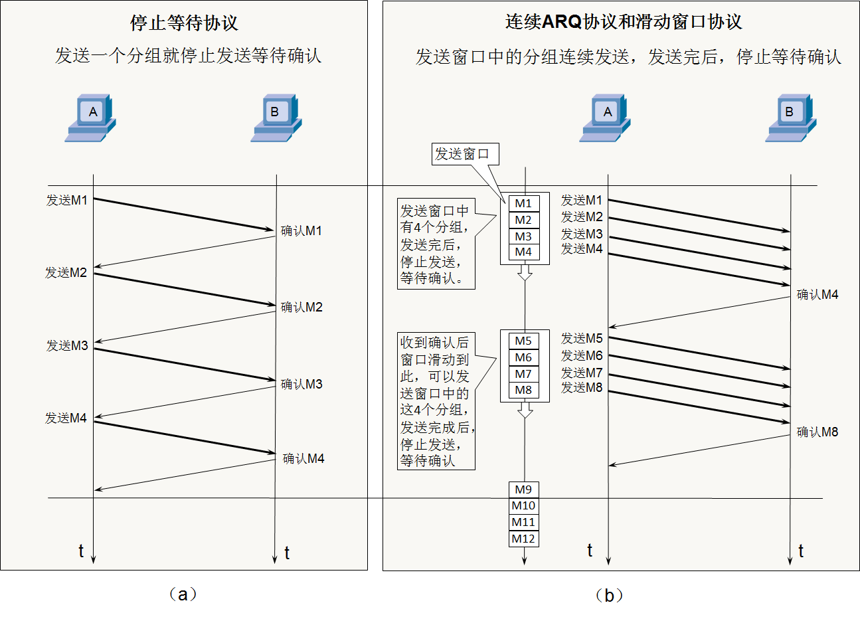
连续ARQ协议和滑动窗口协议-改进的停止等待协议

Slide 72
5.4.1 停止等待协议- TCP可靠传输的实现
“停止等待”就是每发送完一个分组就停止发送，等待对方的确认。在收到确认后再发送下一个分组。
全双工通信的双方既是发送方也是接收方。
为了讨论问题的方便，我们仅考虑 A 发送数据而 B 接收数据并发送确认。因此 A 叫做发送方，而 B 叫做接收方。

Slide 73
1. 无差错情况-可靠传输
A 发送分组 M1，发完就暂停发送，等待 B 的确认 (ACK)。B 收到了 M1 向 A 发送 ACK。A 在收到了对 M1 的确认后，就再发送下一个分组 M2。
A
B
停止发送，等待 ACK
M1
ACK 1
确认 M1
收到 ACK，继续发送
M2
ACK 2
确认 M2
时间
时间

Slide 74
2. 出现差错
A
B
A
B
M1
M1
丢弃
t_{out}
t_{out}
超时重发
超时重发
M1
M1
ACK 1
ACK 1
分组错误
分组丢失

Slide 75
2. 出现差错
在接收方 B 会出现两种情况：
B 接收 M1 时检测出了差错，就丢弃 M1，其他什么也不做（不通知 A 收到有差错的分组）。
M1 在传输过程中丢失了，这时 B 当然什么都不知道，也什么都不做。
在这两种情况下，B 都不会发送任何信息。
如何保证 B 正确收到了 M1 呢？
解决方法：超时重传
A 为每一个已发送的分组都设置了一个超时计时器。
A 只要在超时计时器到期之前收到了相应的确认，就撤销该超时计时器，继续发送下一个分组 M2 。

Slide 76
3. 确认丢失和确认迟到
A
B
A
B
M1
M1
t_{out}
ACK 1
t_{out}
ACK 1
超时重发
M1
超时重发
M1
重复的，
丢弃
ACK 1
ACK 1
收下，
重复的，
丢弃
M2
确认丢失
确认迟到
Notes:
确认丢失
若 B 所发送的对 M1 的确认丢失了，那么 A 在设定的超时重传时间内不能收到确认，但 A 并无法知道：是自己发送的分组出错、丢失了，或者 是 B 发送的确认丢失了。因此 A 在超时计时器到期后就要重传 M1。
假定 B 又收到了重传的分组 M1。这时 B 应采取两个行动：
第一，丢弃这个重复的分组 M1，不向上层交付。
第二，向 A 发送确认。不能认为已经发送过确认就不再发送，因为 A 之所以重传 M1 就表示 A 没有收到对 M1 的确认。
确认迟到
传输过程中没有出现差错，但 B 对分组 M1 的确认迟到了。
A 会收到重复的确认。对重复的确认的处理很简单：收下后就丢弃。
B 仍然会收到重复的 M1，并且同样要丢弃重复的 M1，并重传确认分组。

Slide 77
请注意
在发送完一个分组后，必须暂时保留已发送的分组的副本，以备重发。
分组和确认分组都必须进行编号。
超时计时器的重传时间应当比数据在分组传输的平均往返时间更长一些。

Slide 78
自动重传请求 ARQ
Automatic Repeat reQuest
通常 A 最终总是可以收到对所有发出的分组的确认。如果 A 不断重传分组但总是收不到确认，就说明通信线路太差，不能进行通信。
使用上述的确认和重传机制，我们就可以在不可靠的传输网络上实现可靠的通信。
Notes:
意思是重传的请求是自动进行的，接收方不需要请求发送方重传某个出错的分组。

Slide 79
4. 信道利用率
停止等待协议的优点是简单，缺点是信道利用率太低。
B
t
确认
确认
分组
分组
A
t
T_{D}
RTT
T_{D} + RTT + T_{A}
停止等待协议的信道利用率太低
信道利用率
(5-3)
Notes:
可以看出，当往返时间 RTT 远大于分组发送时间 T_{D} 时，信道的利用率就会非常低。
若出现重传，则对传送有用的数据信息来说，信道的利用率就还要降低。

Slide 80
流水线传输
信道上一直有数据不间断地传送
获得很高的信道利用率。
B
t
ACK
分组
A
t
流水线传输可提高信道利用率
Notes:
发送方可连续发送多个分组，不必每发完一个分组就停顿下来等待对方的确认。
可使信道上一直有数据不间断地传送。获得很高的信道利用率。
提高传输效率。

Slide 81
5.4.2 连续 ARQ 协议
发送方维持发送窗口：位于发送窗口内的分组都可连续发送出去，而不需要等待对方的确认。——提高信道利用率。
发送方每收到一个确认，就把发送窗口向前滑动一个分组的位置。

Slide 82
连续ARQ协议和滑动窗口协议-改进的停止等待协议

Slide 83
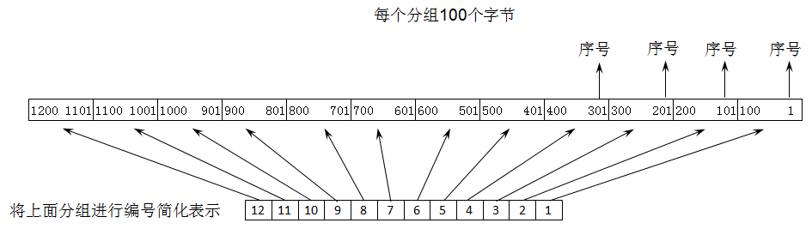
以字节为单位的滑动窗口技术
假设每一个分组100个字节，将分组进行编号简化表示
Notes:
滑动窗口是面向字节流的，为了方便大家记住每个分组的序号，下面的讲解每一个分组就假设100个字节，为了方便画图表示，将分组进行编号简化表示，如图所示，不过你要记住，每一个分组的

Slide 84
5.4.2 连续ARQ协议
发送窗口
1
2
3
4
5
6
7
8
9
10
11
12
(a) 发送方维持发送窗口（发送窗口是 5）
发送窗口
向前
1
2
3
4
5
6
7
8
9
10
11
12
(b) 收到一个确认后发送窗口向前滑动
连续 ARQ 协议的工作原理

Slide 85
累积确认
接收方一般采用累积确认的方式。即不必对收到的分组逐个发送确认，而是对按序到达的最后一个分组发送确认，这样就表示：到这个分组为止的所有分组都已正确收到了。
优点：容易实现，即使确认丢失也不必重传。
缺点：不能向发送方反映出接收方已经正确收到的所有分组的信息。

Slide 86
累积确认 ——>Go-back-N（回退 N）
如果发送方发送了前 5 个分组，而中间的第 3 个分组丢失了：
累积确认 ——>接收方只能对前两个分组发出确认。
发送方无法知道后面三个分组的下落，只好把后面的三个分组都再重传一次—— Go-back-N（回退 N）
当通信线路质量不好时，连续 ARQ 协议会带来负面的影响。

Slide 87
5.6 TCP 可靠传输的实现
以字节为单位的滑动窗口
超时重传时间的选择
选择确认 SACK

Slide 88
以字节为单位的滑动窗口
TCP 的滑动窗口是以字节为单位的。
现假定 A 收到了 B 发来的确认报文段，其中窗口是 20 字节，而确认号是 31（这表明 B 期望收到的下一个序号是 31，而序号 30 为止的数据已经收到了）。
根据这两个数据，A 就构造出自己的发送窗口，

Slide 89
根据 B 给出的窗口值，A 构造出自己的发送窗口。
发送窗口表示：在没有收到 B 的确认的情况下，A 可以连续把窗口内的数据都发送出去。
发送窗口里面的序号表示允许发送的序号。
显然，窗口越大，发送方就可以在收到对方确认之前连续发送更多的数据，因而可能获得更高的传输效率。
后沿
前沿
前移
收缩
前移
A 的发送窗口 = 20
26
27
28
29
30
31
32
33
34
35
36
37
38
39
40
41
42
43
44
45
46
47
48
49
50
51
52
53
54
55
56
已发送并
收到确认
不允许发送
允许发送的序号
B 期望
收到的序号
Notes:
TCP 标准强烈不赞成
发送窗口前沿向后收缩

Slide 90
A 发送了 11 个字节的数据
A 的发送窗口位置不变
可用窗口
26
27
28
29
30
31
32
33
34
35
36
37
38
39
40
41
42
43
44
45
46
47
48
49
50
51
52
53
54
55
56
已发送并
收到确认
不允许发送
已发送但未收到确认
允许发送但尚未发送
P₁
P₂
P₃
B 的接收窗口
26
27
28
29
30
31
32
33
34
35
36
37
38
39
40
41
42
43
44
45
46
47
48
49
50
51
52
53
54
55
56
已发送确认
并交付主机
不允许接收
允许接收
接收窗口内的序号（31 ~ 50）
是允许接收的序号。
未按序收到
P₃ – P₁ = A 的发送窗口（又称为通知窗口）
P₂ – P₁ = 已发送但尚未收到确认的字节数
P₃ – P₂ = 允许发送但尚未发送的字节数（又称为可用窗口）

Slide 91
A 收到新的确认号，发送窗口向前滑动
A 的发送窗口向前滑动
26
27
28
29
30
31
32
33
34
35
36
37
38
39
40
41
42
43
44
45
46
47
48
49
50
51
52
53
54
55
56
已发送并收到确认
不允许
发送
已发送
但未收到确认
允许发送但尚未发送
P₁
P₂
P₃
B 的接收窗口向前滑动
26
27
28
29
30
31
32
33
34
35
36
37
38
39
40
41
42
43
44
45
46
47
48
49
50
51
52
53
54
55
56
已发送确认
并交付主机
不允许
接收
允许接收
未按序收到
先存下，等待缺少的
数据的到达

Slide 92
A 的发送窗口内的序号都已用完，
但还没有再收到确认，必须停止发送。
A 的发送窗口已满，有效窗口为零
26
27
28
29
30
31
32
33
34
35
36
37
38
39
40
41
42
43
44
45
46
47
48
49
50
51
52
53
54
55
56
已发送并收到确认
不允许
发送
已发送但未收到确认
P₁
P₂
P₃
发送窗口内的序号都属于已发送但未被确认

Slide 93
发送缓存与接收缓存的作用
发送缓存用来暂时存放：
发送应用程序传送给发送方 TCP 准备发送的数据；
TCP 已发送出但尚未收到确认的数据。
接收缓存用来暂时存放：
按序到达的、但尚未被接收应用程序读取的数据；
不按序到达的数据。

Slide 94
强 调
第一，A 的发送窗口并不总是和 B 的接收窗口一样大（因为有一定的时间滞后）。
第二，TCP 标准没有规定对不按序到达的数据应如何处理。通常是先临时存放在接收窗口中，等到字节流中所缺少的字节收到后，再按序交付上层的应用进程。
第三，TCP 要求接收方必须有累积确认的功能，这样可以减小传输开销。
Notes:
接收方可以在合适的时候发送确认，也可以在自己有数据要发送时把确认信息顺便捎带上。
但请注意两点：
第一，接收方不应过分推迟发送确认，否则会导致发送方不必要的重传，这反而浪费了网络的资源。。
第二，捎带确认实际上并不经常发生，因为大多数应用程序很少同时在两个方向上发送数据。

Slide 95
改进的确认-选择确认（SACK）
累积确认
Selective Acknowledgment
如果这些字节的序号都在接收窗口之内，
那么接收方就先收下这些数据，但要把这些信息准确地告诉发送方，使发送方不要再重复发送这些已收到的数据。
使TCP只重新发送丢失的包，不用发送后续所有的分组
Notes:
问题：若收到的报文段无差错，只是未按序号，中间还缺少一些序号的数据，那么能否设法只传送缺少的数据而不重传已经正确到达接收方的数据？
答案是可以的。选择确认 SACK (Selective ACK) 就是一种可行的处理方法。
提供相应机制使接收方能告诉发送方哪些数据丢失，哪些数据已经提前收到等。

Slide 96
选择性确认最多表示4个边界
TCP 首部的选项中加上“允许 SACK”的选项
原来首部中的“确认号字段”的用法仍然不变。只是以后在 TCP 报文段的首部中都增加了 SACK 选项
由于首部选项的长度最多只有 40 字节，
指明一个边界就要用掉 4 字节
指明一个边界需要用掉4个字节（序号有32位）
另需2个字节，一个字节用来指明是SACK选项，另一个字节指明这个选项占多少字节。
Notes:
如果要使用选择确认，那么在建立 TCP 连接时，就要在 TCP 首部的选项中加上“允许 SACK”的选项，而双方必须都事先商定好。
如果使用选择确认，那么原来首部中的“确认号字段”的用法仍然不变。只是以后在 TCP 报文段的首部中都增加了 SACK 选项，以便报告收到的不连续的字节块的边界。
由于首部选项的长度最多只有 40 字节，而指明一个边界就要用掉 4 字节，因此在选项中最多只能指明 4 个字节块的边界信息。
指明一个边界需要用掉4个字节（因为序号有32位，需要使用4个字节表示）
在TCP选项中一次最多只能指明4个字节块的边界信息。

Slide 97
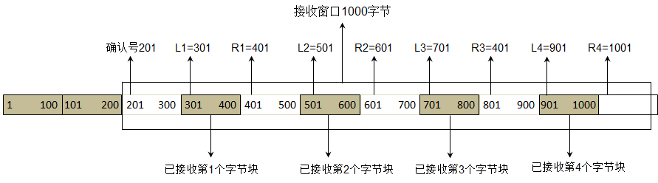
选择性确认最多表示4个边界
前后字节不连续的每一个字节块都有两个边界：边界和右边界。
左边界指出字节块的第一个字节的序号，但右边界减 1 才是字节块中的最后一个序号。

Slide 98
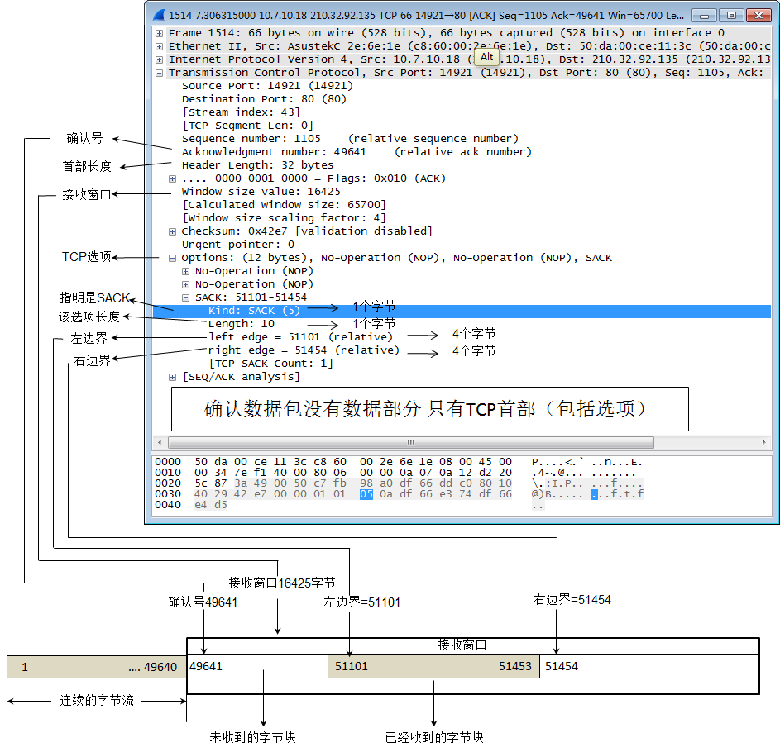
改进的确认-选择确认（SACK）

Slide 99
5.6 TCP 可靠传输的实现
以字节为单位的滑动窗口
选择确认 SACK
——关于确认
超时重传时间的选择
TCP 每发送一个报文段，就对这个报文段设置一次计时器。
只要计时器设置的重传时间到但还没有收到确认，就要重传这一报文段。

Slide 100
超时重传时间的选择
由于 TCP 的下层是一个互联网环境，IP 数据报所选择的路由变化很大。因而运输层的往返时间 (RTT) 的方差也很大。
往返时间的
概率分布
数据链路层
运输层
时间
T₁
T₂
T₃
Notes:
TCP往返传输时间（RTT） 的测量可以采用两种方法：
TCP Timestamp选项
TCP时间戳选项可以用来精确的测量RTT。发送方在发送报文段时把当前时钟的时间值放入时间戳字段，接收方在确认该报文段时把时间戳字段值复制到时间戳回送回答字段。因此，发送方在收到确认报文后，可以准确地计算出RTT来。RTT=当前时间-数据包中Timestamp选项的回显时间。
重传队列中数据包的TCP控制块
在TCP发送窗口中保存着发送而未被确认的数据包，数据包skb中的TCP控制块包含着一个变量， tcp_skb_cb→when，记录了该数据包的第一次发送时间，当收到该数据包确认，就可以计算RTT，RTT=当前时间-when。这就意味着发送端收到一个确认，就能计算新的RTT。
如果把超时重传时间设置得太短，就会引起很多报文段的不必要的重传，使网络负荷增大。
但若把超时重传时间设置得过长，则又使网络的空闲时间增大，降低了传输效率。
TCP 采用了一种自适应算法，它记录一个报文段发出的时间，以及收到相应的确认的时间。这两个时间之差就是报文段的往返时间 RTT。

Slide 101
加权平均往返时间
TCP 保留了 RTT 的一个加权平均往返时间 RTT_{S}（这又称为平滑的往返时间）。
第一次测量到 RTT 样本时，RTT_{S} 值就取为所测量到的 RTT 样本值。以后每测量到一个新的 RTT 样本，就按下式重新计算一次 RTT_{S}：
式中，0 ≤ α < 1。若 α 很接近于零，表示 RTT 值更新较慢。若选择 α 接近于 1，则表示 RTT 值更新较快。
RFC 2988 推荐的 α 值为 1/8，即 0.125。
新的RTT_{S} = (1 − α) × (旧的RTT_{S})
+ α × (新的RTT样本) (5-4)

Slide 102
超时重传时间 RTO
RTO (Retransmission Time-Out) 应略大于上面得出的加权平均往返时间 RTT_{S}。
RFC 2988 建议使用下式计算 RTO：
RTT_{D} 是 RTT 的偏差的加权平均值。
RFC 2988 建议这样计算 RTT_{D}。第一次测量时，RTT_{D} 值取为测量到的 RTT 样本值的一半。在以后的测量中，则使用下式计算加权平均的 RTT_{D}：
β 是个小于 1 的系数，其推荐值是 1/4，即 0.25。
RTO = RTT_{S} + 4 × RTT_{D} (5-5)
新的 RTT_{D} = (1 − β) × (旧的RTT_{D})
+ β × ⏐RTT_{S} − 新的 RTT 样本⏐ (5-6)

Slide 103
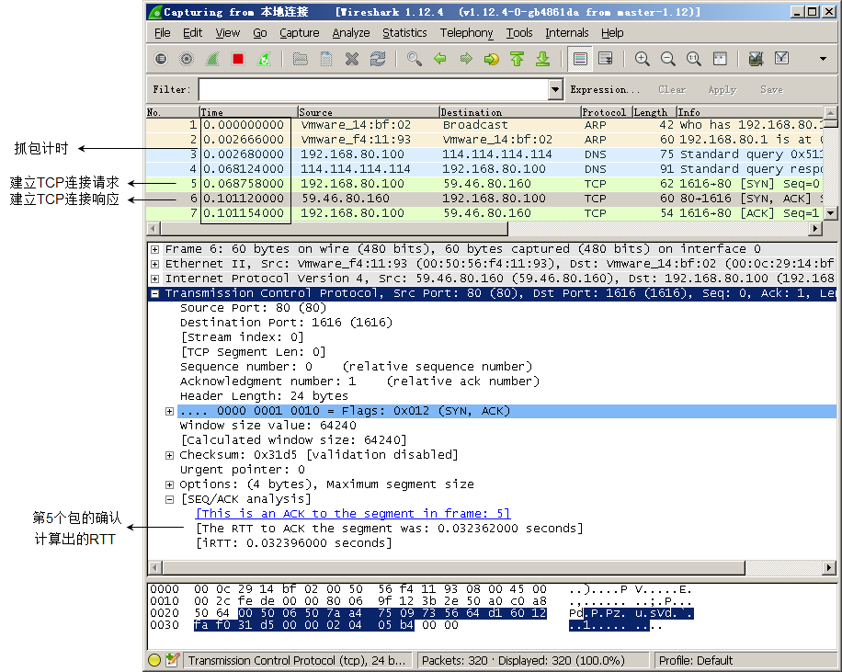

Slide 104
总结
利用确认和计时器实现可靠传输

Slide 105
5.7 TCP 的流量控制
5.7.1 利用滑动窗口实现流量控制
5.7.2 TCP 的传输效率

Slide 106
5.7.1 利用滑动窗口实现流量控制
流量控制 (flow control) 就是让发送方的发送速率不要太快，既要让接收方来得及接收，也不要使网络发生拥塞。
利用滑动窗口机制可以很方便地在 TCP 连接上实现流量控制。
Notes:
一般说来，我们总是希望数据传输得更快一些。但如果发送方把数据发送得过快，接收方就可能来不及接收，这就会造成数据的丢失。

Slide 107
TCP报文的首部格式
32 位
位 0 8 16 24 31
源 端 口
目 的 端 口
序 号
20 字节的
固定首部
TCP
首部
确 认 号
数据
偏移
U
R
G
A
C
K
P
S
H
R
S
T
S
Y
N
F
I
N
窗 口
保 留
检 验 和
紧 急 指 针
选 项 （长 度 可 变）
填 充
TCP 报文段
TCP 首部
TCP 数据部分
发送在前
IP 首部
IP 数据部分

Slide 108
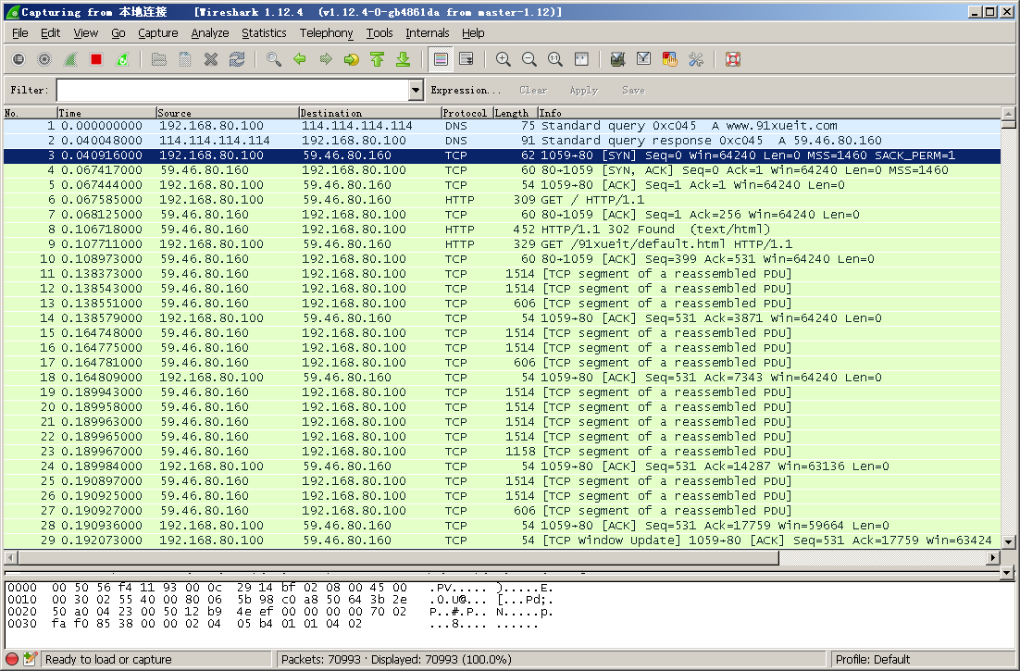
客户端建立
TCP连接
告诉发送方
接收窗口
确认数据包中Win用来调整发送端窗口大小

Slide 109
利用可变窗口进行流量控制举例
A 向 B 发送数据。在连接建立时，B 告诉 A：
“我的接收窗口 rwnd = 400（字节）”。
A
B
seq = 1, DATA
A 发送了序号 1 至 100，还能发送 300 字节
seq = 101, DATA
A 发送了序号 101 至 200，还能发送 200 字节
seq = 201, DATA
丢失！
ACK = 1, ack = 201, rwnd = 300
允许 A 发送序号 201 至 500 共 300 字节
seq = 301, DATA
A 发送了序号 301 至 400，还能再发送 100 字节新数据
seq = 401, DATA
A 发送了序号 401 至 500，不能再发送新数据了
seq = 201, DATA
A 超时重传旧的数据，但不能发送新的数据
ACK = 1, ack = 501, rwnd = 100
允许 A 发送序号 501 至 600 共 100 字节
seq = 501, DATA
A 发送了序号 501 至 600，不能再发送了
ACK = 1, ack = 601, rwnd = 0
不允许 A 再发送（到序号 600 为止的数据都收到了）

Slide 110
TCP 发送报文段的时机——不同的机制
TCP 维持一个变量，它等于最大报文段长度 MSS。只要缓存中存放的数据达到 MSS 字节时，就组装成一个 TCP 报文段发送出去。
由发送方的应用进程指明要求发送报文段，即 TCP 支持的推送 (push)操作。
发送方的一个计时器期限到了，这时就把当前已有的缓存数据装入报文段（但长度不能超过 MSS）发送出去。

Slide 111
TCP 可靠通信的具体实现
TCP 连接的每一端都必须设有两个窗口——一个发送窗口和一个接收窗口。
TCP 的可靠传输机制用字节的序号进行控制。TCP 所有的确认都是基于序号而不是基于报文段。
TCP 两端的四个窗口经常处于动态变化之中。
TCP连接的往返时间 RTT 也不是固定不变的。需要使用特定的算法估算较为合理的重传时间。

Slide 112
5.8 TCP 的拥塞控制
5.8.1 拥塞控制的一般原理
5.8.2 TCP 的拥塞控制方法

Slide 113
5.8.1 拥塞控制的一般原理
出现拥塞的原因：
若网络中有许多资源同时产生拥塞，网络的性能就要明显变坏
拥塞引起的重传并不会缓解网络的拥塞，反而会加剧网络的拥塞。
∑对资源需求 > 可用资源
Notes:
在某段时间，若对网络中某资源的需求超过了该资源所能提供的可用部分，网络的性能就要变坏。这种现象称为拥塞 (congestion)。
若网络中有许多资源同时产生拥塞，网络的性能就要明显变坏，整个网络的吞吐量将随输入负荷的增大而下降。
如果一个路由器没有足够的缓存空间，它就会丢弃一些新到的分组。
但当分组被丢弃时，发送这一分组的源点就会重传这一分组，甚至可能还要重传多次。这样会引起更多的分组流入网络和被网络中的路由器丢弃。
可见拥塞引起的重传并不会缓解网络的拥塞，反而会加剧网络的拥塞。

Slide 114
拥塞控制与流量控制
拥塞控制：防止过多的数据注入到网络中，使网络中的路由器或链路不致过载。
拥塞控制是一个全局性的过程，涉及到所有的主机、所有的路由器，以及与降低网络传输性能有关的所有因素。
Notes:
拥塞控制所要做的都有一个前提，就是网络能够承受现有的网络负荷。

Slide 115
拥塞控制与流量控制
流量控制：指点对点通信量的控制，是个端到端的问题（接收端控制发送端）。
流量控制：抑制发送端发送数据的速率，以便使接收端来得及接收。
Notes:
拥塞控制和流量控制之所以常常被弄混，是因为某些拥塞控制算法是向发送端发送控制报文，并告诉发送端，网络已出现麻烦，必须放慢发送速率。这点又和流量控制是很相似的。

Slide 116
拥塞控制所起的作用
吞吐量
理想的拥塞控制
实际的拥塞控制
无拥塞控制
死锁（吞吐量 = 0）
0
轻度
拥塞
拥塞
提供的负载
Notes:
实践证明，拥塞控制是很难设计的，因为它是一个动态的（而不是静态的）问题。
当前网络正朝着高速化的方向发展，这很容易出现缓存不够大而造成分组的丢失。但分组的丢失是网络发生拥塞的征兆而不是原因。
在许多情况下，甚至正是拥塞控制本身成为引起网络性能恶化甚至发生死锁的原因。这点应特别引起重视。

Slide 117
监测网络的拥塞的指标
主要指标有：
由于缺少缓存空间而被丢弃的分组的百分数；
平均队列长度；
超时重传的分组数；
平均分组时延；
分组时延的标准差，等等。
上述这些指标的上升都标志着拥塞的增长。

Slide 118
5.8.2 TCP 的拥塞控制方法
TCP发送方维持一个拥塞窗口 CWND (Congestion Window)
拥塞窗口的大小取决于网络的拥塞程度，并且动态地在变化。
发送端利用拥塞窗口根据网络的拥塞情况调整发送的数据量。
所以，发送窗口大小不仅取决于接收方公告的接收窗口，还取决于网络的拥塞状况，所以真正的发送窗口值为：
真正的发送窗口值 = Min(公告窗口值，拥塞窗口值)
Notes:
控制拥塞窗口的原则
只要网络没有出现拥塞，拥塞窗口就可以再增大一些，以便把更多的分组发送出去，这样就可以提高网络的利用率。
但只要网络出现拥塞或有可能出现拥塞，就必须把拥塞窗口减小一些，以减少注入到网络中的分组数，以便缓解网络出现的拥塞。

Slide 119
拥塞的判断
重传定时器超时
现在通信线路的传输质量一般都很好，因传输出差错而丢弃分组的概率是很小的（远小于 1 %）。只要出现了超时，就可以猜想网络可能出现了拥塞。
收到三个相同（重复）的 ACK
个别报文段会在网络中丢失，预示可能会出现拥塞（实际未发生拥塞），因此可以尽快采取控制措施，避免拥塞。

Slide 120
TCP拥塞控制算法
四种（ RFC 5681） ：
慢开始 (slow-start)
拥塞避免 (congestion avoidance)
快重传 (fast retransmit)
快恢复 (fast recovery)

Slide 121
慢开始 (Slow start)
用来确定网络的负载能力。
算法的思路：由小到大逐渐增大拥塞窗口数值。
初始拥塞窗口 cwnd 设置：
旧的规定：在刚刚开始发送报文段时，先把初始拥塞窗口cwnd 设置为 1 至 2 个发送方的最大报文段 SMSS (Sender Maximum Segment Size) 的数值。
新的 RFC 5681 把初始拥塞窗口 cwnd 设置为不超过2至4个SMSS 的数值。
慢开始门限 ssthresh（状态变量）：防止拥塞窗口cwnd 增长过大引起网络拥塞。

Slide 122
慢开始 (Slow start)
拥塞窗口 cwnd 控制方法：在每收到一个对新的报文段的确认后，可以把拥塞窗口增加最多一个 SMSS 的数值。
其中 N 是原先未被确认的、但现在被刚收到的确认报文段所确认的字节数。
不难看出，当 N < SMSS 时，拥塞窗口每次的增加量要小于 SMSS。
用这样的方法逐步增大发送方的拥塞窗口 cwnd，可以使分组注入到网络的速率更加合理。
拥塞窗口cwnd每次的增加量 = min (N, SMSS) (5-8)

Slide 123
发送方每收到一个对新报文段的确认
（重传的不算在内）就使 cwnd 加 1。
发送方
接收方
cwnd = 1
发送 M₁
确认 M₁
轮次 1
cwnd = 2
发送 M₂~M₃
确认 M₂~M₃
轮次 2
cwnd = 4
发送 M₄~M₇
每经过一个传输轮次，拥塞窗口就加倍。
确认 M₄~M₇
轮次 3
窗口大小按指数增加，不慢！
cwnd = 8
发送 M₈~M₁₅
…

Slide 124
传输轮次
使用慢开始算法后，每经过一个传输轮次 (transmission round)，拥塞窗口 cwnd 就加倍。
一个传输轮次所经历的时间其实就是往返时间 RTT。
“传输轮次”更加强调：把拥塞窗口 cwnd 所允许发送的报文段都连续发送出去，并收到了对已发送的最后一个字节的确认。
例如，拥塞窗口 cwnd = 4，这时的往返时间 RTT 就是发送方连续发送 4 个报文段，并收到这 4 个报文段的确认，总共经历的时间。

Slide 125
设置慢开始门限状态变量 ssthresh
慢开始门限 ssthresh 的用法如下：
当 cwnd < ssthresh 时，使用慢开始算法。
当 cwnd > ssthresh 时，停止使用慢开始算法而改用拥塞避免算法。
当 cwnd = ssthresh 时，既可使用慢开始算法，也可使用拥塞避免算法。

Slide 126
拥塞避免算法
思路：让拥塞窗口 cwnd 缓慢地增大，即每经过一个往返时间 RTT 就把发送方的拥塞窗口 cwnd 加 1，而不是加倍，使拥塞窗口 cwnd 按线性规律缓慢增长。
因此在拥塞避免阶段就有“加法增大” (Additive Increase) 的特点。这表明在拥塞避免阶段，拥塞窗口 cwnd 按线性规律缓慢增长，比慢开始算法的拥塞窗口增长速率缓慢得多。

Slide 127
当网络出现拥塞时
无论在慢开始阶段还是在拥塞避免阶段，只要发送方判断网络出现拥塞（重传定时器超时）：
ssthresh = max(cwnd/2，2)
cwnd = 1
执行慢开始算法
这样做的目的就是要迅速减少主机发送到网络中的分组数，使得发生拥塞的路由器有足够时间把队列中积压的分组处理完毕。

Slide 128
慢开始和拥塞避免算法的实现举例
拥塞窗口 cwnd
❷
超时
24
拥塞避免
20
❶
❹
3-ACK
ssthresh
的初始值
16
拥塞避免
TCP Reno
版本
❸
12
拥塞避免
8
❺
慢开始
4
慢开始
0
传输轮次
0
2
4
6
8
10
12
14
16
18
20
22
24
当 TCP 连接进行初始化时，将拥塞窗口置为 1。图中的窗口单位不使用字节而使用报文段。
慢开始门限的初始值设置为 16 个报文段，即
ssthresh = 16。

Slide 129
慢开始和拥塞避免算法的实现举例
拥塞窗口 cwnd
❷
超时
24
拥塞避免
20
❶
❹
3-ACK
ssthresh
的初始值
16
拥塞避免
TCP Reno
版本
❸
12
拥塞避免
8
❺
慢开始
4
慢开始
0
传输轮次
0
2
4
6
8
10
12
14
16
18
20
22
24
发送端的发送窗口不能超过拥塞窗口 cwnd 和接收端窗口 rwnd 中的最小值。我们假定接收端窗口足够大，因此现在发送窗口的数值等于拥塞窗口的数值。

Slide 130
慢开始和拥塞避免算法的实现举例
拥塞窗口 cwnd
❷
超时
24
拥塞避免
20
❶
❹
3-ACK
ssthresh
的初始值
16
拥塞避免
TCP Reno
版本
❸
12
拥塞避免
8
❺
4
0
传输轮次
0
2
4
6
8
10
12
14
16
18
20
22
24
在执行慢开始算法时，拥塞窗口 cwnd=1，发送第一个报文段。

Slide 131
慢开始和拥塞避免算法的实现举例
拥塞窗口 cwnd
❷
超时
24
拥塞避免
20
❶
❹
3-ACK
ssthresh
的初始值
16
拥塞避免
TCP Reno
版本
❸
12
拥塞避免
8
❺
4
0
传输轮次
0
2
4
6
8
10
12
14
16
18
20
22
24
发送方每收到一个对新报文段的确认 ACK，就把拥塞窗口值加 1，然后开始下一轮的传输（请注意，横坐标是传输轮次，不是时间）。因此拥塞窗口 cwnd 随着传输轮次按指数规律增长。

Slide 132
慢开始和拥塞避免算法的实现举例
拥塞窗口 cwnd
❷
超时
24
拥塞避免
20
❶
❹
3-ACK
ssthresh
的初始值
16
拥塞避免
TCP Reno
版本
❸
12
拥塞避免
8
❺
4
0
传输轮次
0
2
4
6
8
10
12
14
16
18
20
22
24
发送方每收到一个对新报文段的确认 ACK，就把拥塞窗口值加 1，然后开始下一轮的传输（请注意，横坐标是传输轮次，不是时间）。因此拥塞窗口 cwnd 随着传输轮次按指数规律增长。

Slide 133
慢开始和拥塞避免算法的实现举例
拥塞窗口 cwnd
❷
超时
24
拥塞避免
20
❶
❹
3-ACK
ssthresh
的初始值
16
拥塞避免
TCP Reno
版本
❸
12
拥塞避免
8
❺
4
0
传输轮次
0
2
4
6
8
10
12
14
16
18
20
22
24
发送方每收到一个对新报文段的确认 ACK，就把拥塞窗口值加 1，然后开始下一轮的传输（请注意，横坐标是传输轮次，不是时间）。因此拥塞窗口 cwnd 随着传输轮次按指数规律增长。

Slide 134
慢开始和拥塞避免算法的实现举例
拥塞窗口 cwnd
❷
超时
24
拥塞避免
20
❶
❹
3-ACK
ssthresh
的初始值
16
拥塞避免
TCP Reno
版本
❸
12
拥塞避免
8
❺
4
0
传输轮次
0
2
4
6
8
10
12
14
16
18
20
22
24
当拥塞窗口 cwnd 增长到慢开始门限值s sthresh 时（图中的点❶，此时拥塞窗口cwnd = 16），就改为执行拥塞避免算法，拥塞窗口按线性规律增长。

Slide 135
必须强调指出
“拥塞避免”并非指完全能够避免了拥塞。利用以上的措施要完全避免网络拥塞还是不可能的。
“拥塞避免”是说在拥塞避免阶段把拥塞窗口控制为按线性规律增长，使网络比较不容易出现拥塞。

Slide 136
慢开始和拥塞避免算法的实现举例
拥塞窗口 cwnd
❷
超时
24
拥塞避免
20
❶
❹
3-ACK
ssthresh
的初始值
16
拥塞避免
TCP Reno
版本
❸
12
拥塞避免
8
❺
4
0
传输轮次
0
2
4
6
8
10
12
14
16
18
20
22
24
当拥塞窗口 cwnd = 24 时，网络出现了超时（图中的点❷），发送方判断为网络拥塞。于是调整门限值 ssthresh = cwnd / 2 = 12，同时设置拥塞窗口 cwnd = 1，进入慢开始阶段。

Slide 137
慢开始和拥塞避免算法的实现举例
拥塞窗口 cwnd
❷
超时
24
拥塞避免
20
❶
❹
3-ACK
ssthresh
的初始值
16
拥塞避免
TCP Reno
版本
❸
12
拥塞避免
8
❺
4
0
传输轮次
0
2
4
6
8
10
12
14
16
18
20
22
24
当拥塞窗口 cwnd = 24 时，网络出现了超时（图中的点❷），发送方判断为网络拥塞。于是调整门限值 ssthresh = cwnd / 2 = 12，同时设置拥塞窗口 cwnd = 1，进入慢开始阶段。

Slide 138
慢开始和拥塞避免算法的实现举例
拥塞窗口 cwnd
❷
超时
24
拥塞避免
20
❶
❹
3-ACK
ssthresh
的初始值
16
拥塞避免
TCP Reno
版本
❸
12
拥塞避免
8
❺
4
0
传输轮次
0
2
4
6
8
10
12
14
16
18
20
22
24
按照慢开始算法，发送方每收到一个对新报文段的确认ACK，就把拥塞窗口值加1。
当拥塞窗口cwnd = ssthresh = 12时（图中的点❸，这是新的ssthresh值），改为执行拥塞避免算法，拥塞窗口按线性规律增大。

Slide 139
慢开始和拥塞避免算法的实现举例
拥塞窗口 cwnd
❷
超时
24
拥塞避免
20
❶
❹
3-ACK
ssthresh
的初始值
16
拥塞避免
TCP Reno
版本
❸
12
拥塞避免
8
❺
4
0
传输轮次
0
2
4
6
8
10
12
14
16
18
20
22
24
当拥塞窗口cwnd = 16时（图中的点❹），出现了一个新的情况，就是发送方一连收到 3 个对同一个报文段的重复确认（图中记为3-ACK）。发送方改为执行快重传和快恢复算法。

Slide 140
快重传算法
采用快重传FR (Fast Retransmission) 算法可以让发送方尽早知道发生了个别报文段的丢失。
快重传 算法首先要求接收方不要等待自己发送数据时才进行捎带确认，而是要立即发送确认，即使收到了失序的报文段也要立即发出对已收到的报文段的重复确认。

Slide 141
快重传算法
发送方只要一连收到三个重复确认，就知道接收方确实没有收到报文段，因而应当立即进行重传（即“快重传”），这样就不会出现超时，发送方也不就会误认为出现了网络拥塞。
使用快重传可以使整个网络的吞吐量提高约20%。
不难看出，快重传并非取消重传计时器，而是在某些情况下可更早地重传丢失的报文段。

Slide 142
快重传举例
发送方
接收方
发送 M₁
发送 M₂
确认 M₁
发送 M₃
确认 M₂
？
丢失
发送 M₄
发送 M₅
重复确认 M₂
收到三个连续的
对 M₂ 的重复确认
立即重传 M₃
重复确认 M₂
发送 M₆
发送 M₇
重复确认 M₂
立即重传 M₃
t
t

Slide 143
快恢复算法
当发送端收到连续三个重复的确认时，由于发送方现在认为网络很可能没有发生拥塞，因此现在不执行慢开始算法，而是执行快恢复算法 FR (Fast Recovery) 算法：
(1) 慢开始门限 ssthresh = 当前拥塞窗口 cwnd / 2 ；
(2) 新拥塞窗口 cwnd = 慢开始门限 ssthresh ；
(3) 开始执行拥塞避免算法，使拥塞窗口缓慢地线性增大。

Slide 144
慢开始和拥塞避免算法的实现举例
拥塞窗口 cwnd
❷
超时
24
拥塞避免
20
❶
❹
3-ACK
ssthresh
的初始值
16
拥塞避免
TCP Reno
版本
❸
12
拥塞避免
8
❺
4
0
传输轮次
0
2
4
6
8
10
12
14
16
18
20
22
24
因此，在图的点❹，发送方知道现在只是丢失了个别的报文段。于是不启动慢开始，而是执行快恢复算法。这时，发送方调整门限值ssthresh = cwnd / 2 = 8，同时设置拥塞窗口cwnd = ssthresh = 8（见图中的点❺），并开始执行拥塞避免算法。

Slide 145
加法增大，乘法减小 (AIMD)
可以看出，在拥塞避免阶段，拥塞窗口是按照线性规律增大的。这常称为“加法增大” AI (Additive Increase)。
当出现超时或3个重复的确认时，就要把门限值设置为当前拥塞窗口值的一半，并大大减小拥塞窗口的数值。这常称为“乘法减小”MD (Multiplicative Decrease)。
二者合在一起就是所谓的 AIMD 算法。

Slide 146
TCP拥塞控制流程图
连接建立
ssthresh = cwnd / 2
cwnd = 1
慢开始
拥塞窗口 cwnd = 1
按指数规律增大
3 个重复
的 ACK
超时
cwnd ≥ ssthresh
ssthresh = cwnd / 2
cwnd = ssthresh
拥塞避免
超时
3 个重复
的 ACK
拥塞窗口 cwnd
按线性规律增大
连接终止

Slide 147
发送窗口的上限值
发送方的发送窗口的上限值应当取为接收方窗口 rwnd 和拥塞窗口 cwnd 这两个变量中较小的一个，即应按以下公式确定：
当 rwnd < cwnd 时，是接收方的接收能力限制发送窗口的最大值。
当 cwnd < rwnd 时，则是网络的拥塞限制发送窗口的最大值。
发送窗口的上限值 = Min [rwnd, cwnd] (5-9)
也就是说，rwnd 和 cwnd 中数值较小的一个，控制了发送方发送数据的速率。

Slide 148
5.9 TCP 的运输连接管理
5.9.1 TCP 的连接建立
5.9.2 TCP 的连接释放
5.9.3 TCP 的有限状态机

Slide 149
运输连接的三个阶段
TCP 是面向连接的协议。
运输连接有三个阶段：
连接建立
数据传送
连接释放
运输连接的管理就是使运输连接的建立和释放都能正常地进行。

Slide 150
TCP 连接建立过程中要解决的三个问题
(1) 要使每一方能够确知对方的存在。
(2) 要允许双方协商一些参数（如最大窗口值、是否使用窗口扩大选项和时间戳选项以及服务质量等）。
(3) 能够对运输实体资源（如缓存大小、连接表中的项目等）进行分配。

Slide 151
客户−服务器方式
TCP连接的建立采用客户服务器方式。
主动发起连接建立的应用进程叫做客户(client)，
被动等待连接建立的应用进程叫做服务器(server)。

Slide 152
5.9.1 TCP 的连接建立
TCP 建立连接的过程叫做握手。
握手需要在客户和服务器之间交换三个 TCP 报文段。称之为三报文握手。
采用三报文握手主要是为了防止已失效的连接请求报文段突然又传送到了，因而产生错误。

Slide 153
TCP 的连接建立：采用三报文握手
客户
服务器
A
B
CLOSED
CLOSED
被动打开
主动打开
SYN = 1, seq = x
A 的 TCP 向 B 发出连接请求报文段，其首部中的
同步位 SYN = 1，并选择序号 seq = x，表明传送
数据时的第一个数据字节的序号是 x。

Slide 154
TCP 的连接建立：采用三报文握手
客户
服务器
A
B
CLOSED
CLOSED
被动打开
主动打开
SYN = 1, seq = x
SYN = 1, ACK = 1, seq = y, ack= x + 1
B 的 TCP 收到连接请求报文段后，如同意，则
发回确认。
B 在确认报文段中应使 SYN = 1，使 ACK = 1，
其确认号ack = x + 1，自己选择的序号 seq = y。

Slide 155
A 收到此报文段后向 B 给出确认，其 ACK = 1，
确认号 ack = y + 1。
A 的 TCP 通知上层应用进程，连接已经建立。
客户
服务器
A
B
CLOSED
CLOSED
被动打开
主动打开
SYN = 1, seq = x
SYN = 1, ACK = 1, seq = y, ack= x + 1
ACK = 1, seq = x + 1, ack = y + 1

Slide 156
B 的 TCP 收到主机 A 的确认后，也通知其上层
应用进程：TCP 连接已经建立。
客户
服务器
A
B
CLOSED
CLOSED
被动打开
主动打开
SYN = 1, seq = x
SYN = 1, ACK = 1, seq = y, ack= x + 1
ACK = 1, seq = x + 1, ack = y + 1
数据传送

Slide 157
TCP 的连接建立：采用三报文握手
采用三报文握手建立 TCP 连接的各状态
客户
服务器
A
B
CLOSED
CLOSED
被动打开
主动打开
SYN = 1, seq = x
LISTEN
SYN-
SENT
SYN = 1, ACK = 1, seq = y, ack= x + 1
SYN-
RCVD
ACK = 1, seq = x + 1, ack = y + 1
ESTAB-
LISHED
数据传送
ESTAB-
LISHED

Slide 158
5.9.2 TCP 的连接释放
TCP 连接释放过程比较复杂。
数据传输结束后，通信的双方都可释放连接。
TCP 连接释放过程是四报文握手。

Slide 159
TCP 的连接释放：采用四报文握手
5.9.2 TCP 的连接释放
客户
服务器
A
B
ESTAB-
LISHED
数据传送
主动关闭
ESTAB-
LISHED
FIN = 1, seq = u
数据传输结束后，通信的双方都可释放连接。
现在 A 的应用进程先向其 TCP 发出连接释放
报文段，并停止再发送数据，主动关闭 TCP
连接。
A 把连接释放报文段首部的 FIN = 1，其序号
seq = u，等待 B 的确认。

Slide 160
TCP 的连接释放：采用四报文握手
客户
服务器
A
B
ESTAB-
LISHED
数据传送
通知
应用
进程
主动关闭
ESTAB-
LISHED
FIN = 1, seq = u
ACK = 1, seq = v, ack= u + 1
B 发出确认，确认号 ack = u + 1，
而这个报文段自己的序号 seq = v。
TCP 服务器进程通知高层应用进程。
从 A 到 B 这个方向的连接就释放了，TCP 连接
处于半关闭状态。B 若发送数据，A 仍要接收。

Slide 161
TCP 的连接释放：采用四报文握手
客户
服务器
A
B
ESTAB-
LISHED
数据传送
通知
应用
进程
主动关闭
ESTAB-
LISHED
FIN = 1, seq = u
ACK = 1, seq = v, ack= u + 1
数据传送
被动关闭
FIN = 1, ACK = 1, seq = w, ack= u + 1
若 B 已经没有要向 A 发送的数据，
其应用进程就通知 TCP 释放连接。

Slide 162
TCP 的连接释放：采用四报文握手
客户
服务器
A
B
ESTAB-
LISHED
数据传送
通知
应用
进程
主动关闭
ESTAB-
LISHED
FIN = 1, seq = u
ACK = 1, seq = v, ack= u + 1
数据传送
被动关闭
FIN = 1, ACK = 1, seq = w, ack= u + 1
ACK = 1, seq = u + 1, ack = w + 1
A 收到连接释放报文段后，必须发出确认。

Slide 163
TCP 的连接释放：采用四报文握手
客户
服务器
A
B
ESTAB-
LISHED
数据传送
通知
应用
进程
主动关闭
ESTAB-
LISHED
FIN = 1, seq = u
ACK = 1, seq = v, ack= u + 1
数据传送
被动关闭
FIN = 1, ACK = 1, seq = w, ack= u + 1
ACK = 1, seq = u + 1, ack = w + 1
在确认报文段中 ACK = 1，确认号 ack = w + 1，
自己的序号 seq = u + 1。

Slide 164
TCP 连接必须经过时间 2MSL 后才真正释放掉。
5.9.2 TCP 的连接释放
客户
服务器
A
B
ESTAB-
LISHED
数据传送
通知
应用
进程
主动关闭
ESTAB-
LISHED
FIN = 1, seq = u
FIN-
WAIT-1
ACK = 1, seq = v, ack= u + 1
CLOSE-
WAIT
数据传送
被动关闭
FIN-
WAIT-2
FIN = 1, ACK = 1, seq = w, ack= u + 1
LAST-
ACK
等待 2MSL
ACK = 1, seq = u + 1, ack = w + 1

TIME-
WAIT
CLOSED
CLOSED

Slide 165
A 必须等待 2MSL 的时间
第一，为了保证 A 发送的最后一个 ACK 报文段能够到达 B。
第二，防止 “已失效的连接请求报文段”出现在本连接中。A 在发送完最后一个 ACK 报文段后，再经过时间 2MSL，就可以使本连接持续的时间内所产生的所有报文段，都从网络中消失。这样就可以使下一个新的连接中不会出现这种旧的连接请求报文段。

Slide 166
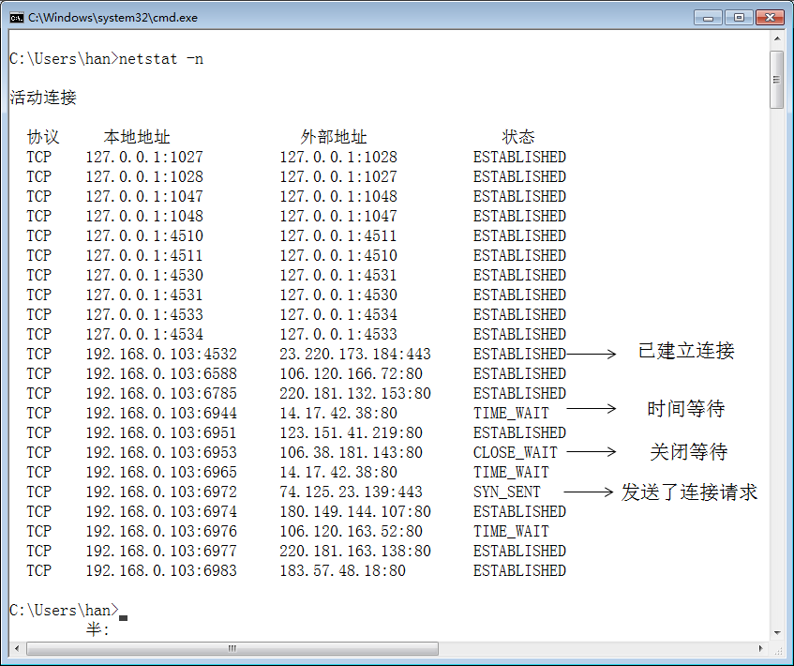
查看TCP释放连接的数据包

